Slide 1
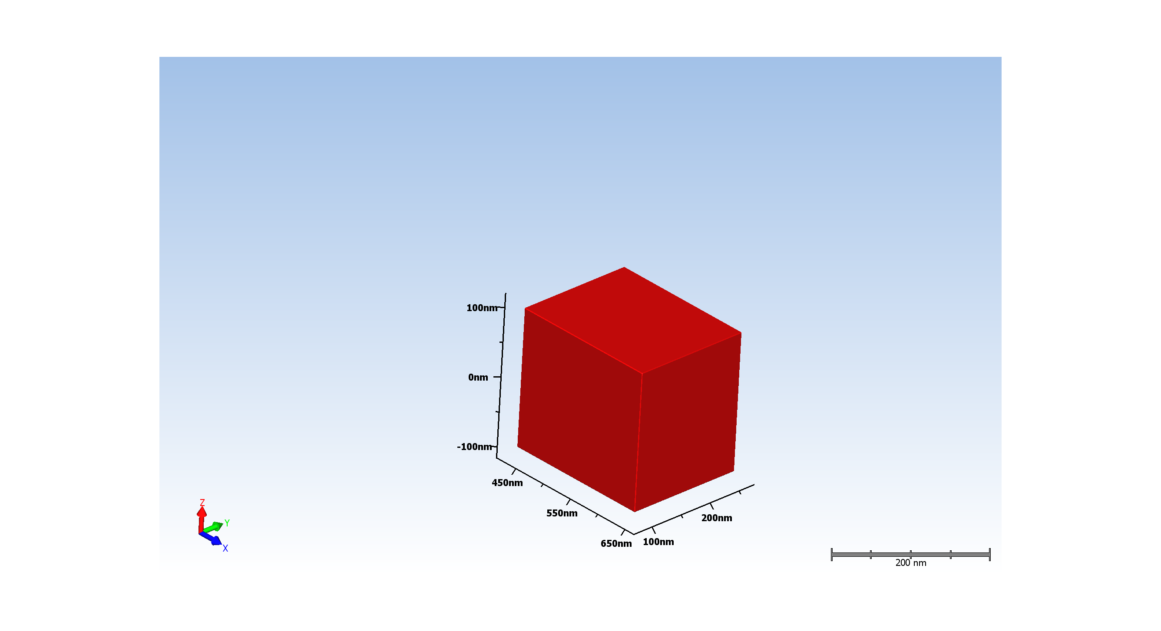
1. Wafer Setup1

Slide 2
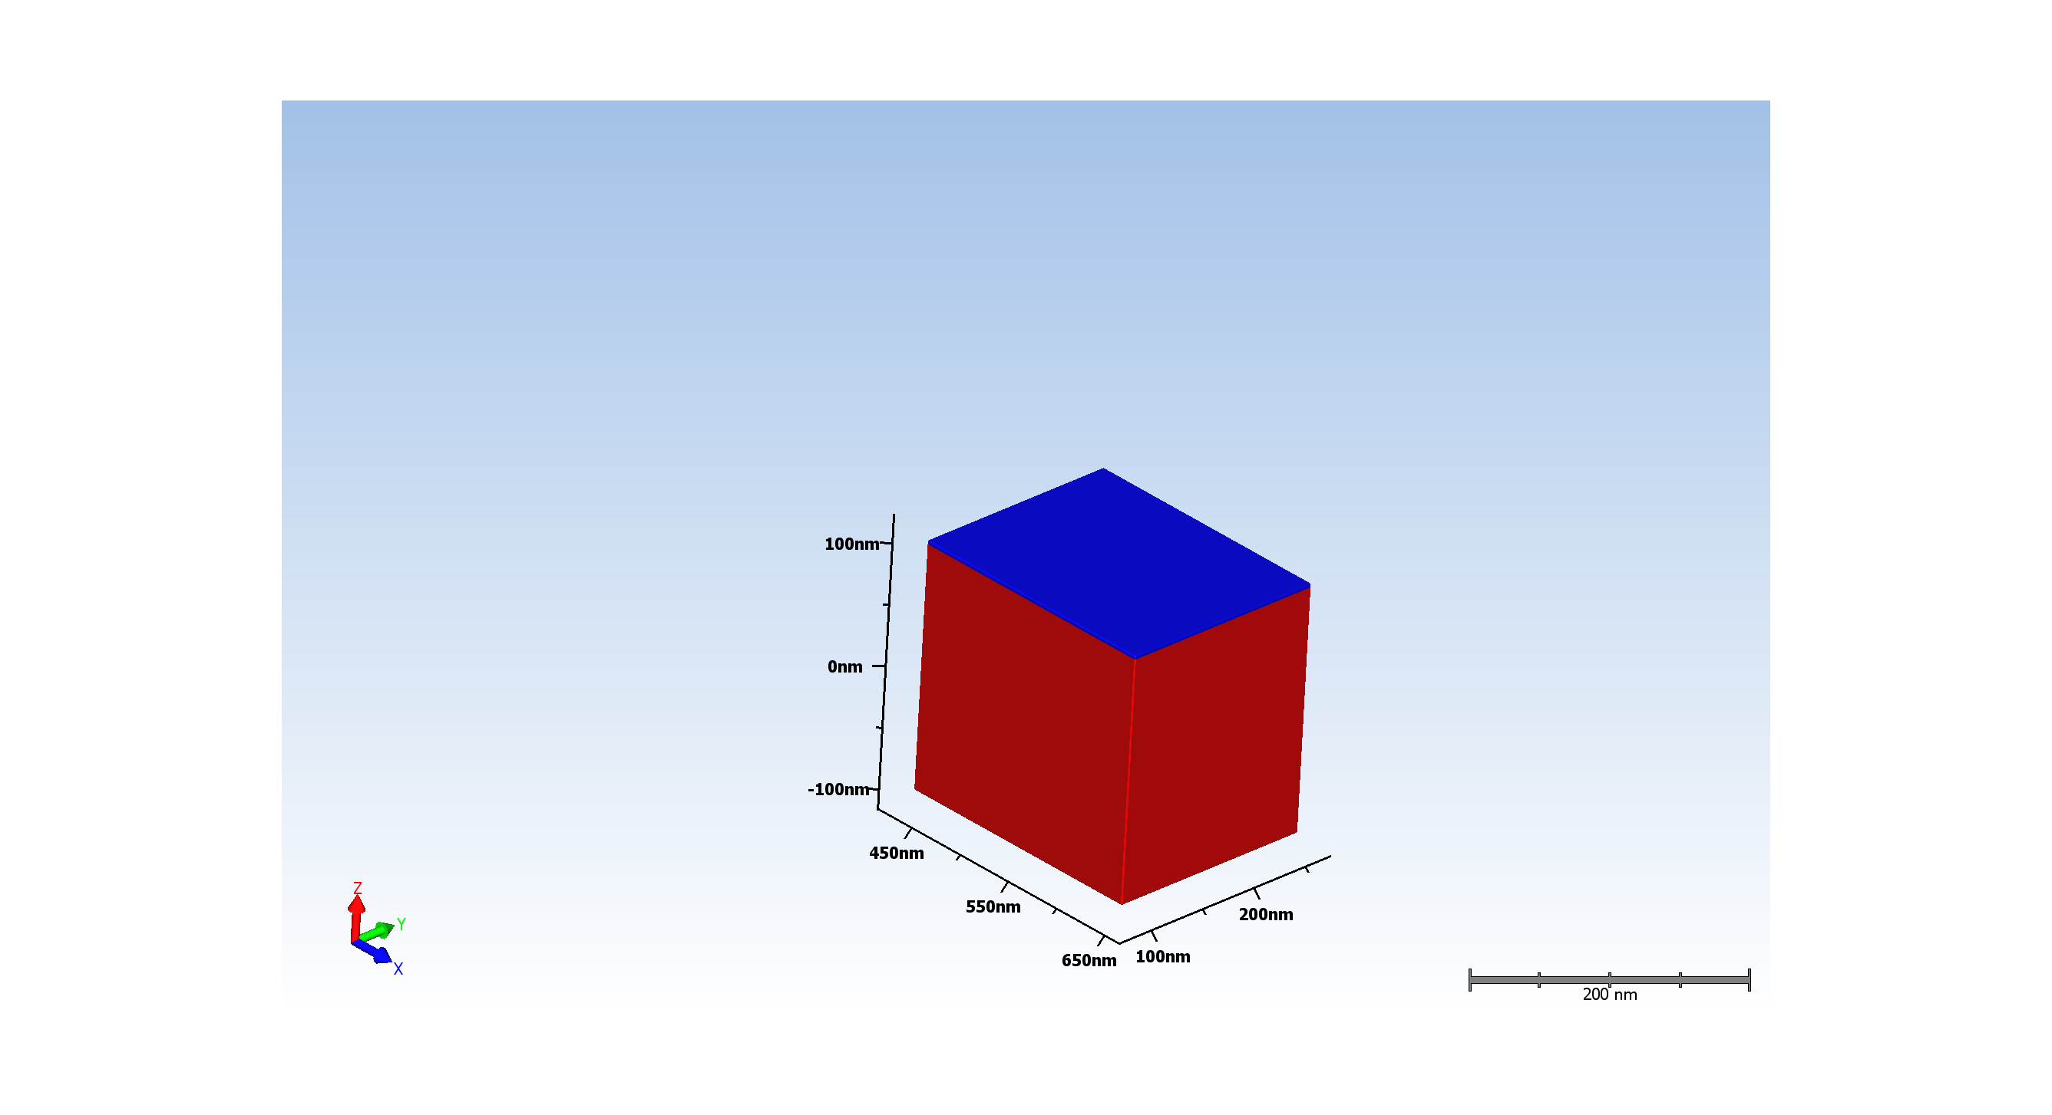
2.1.1. DEP PadOx

Slide 3
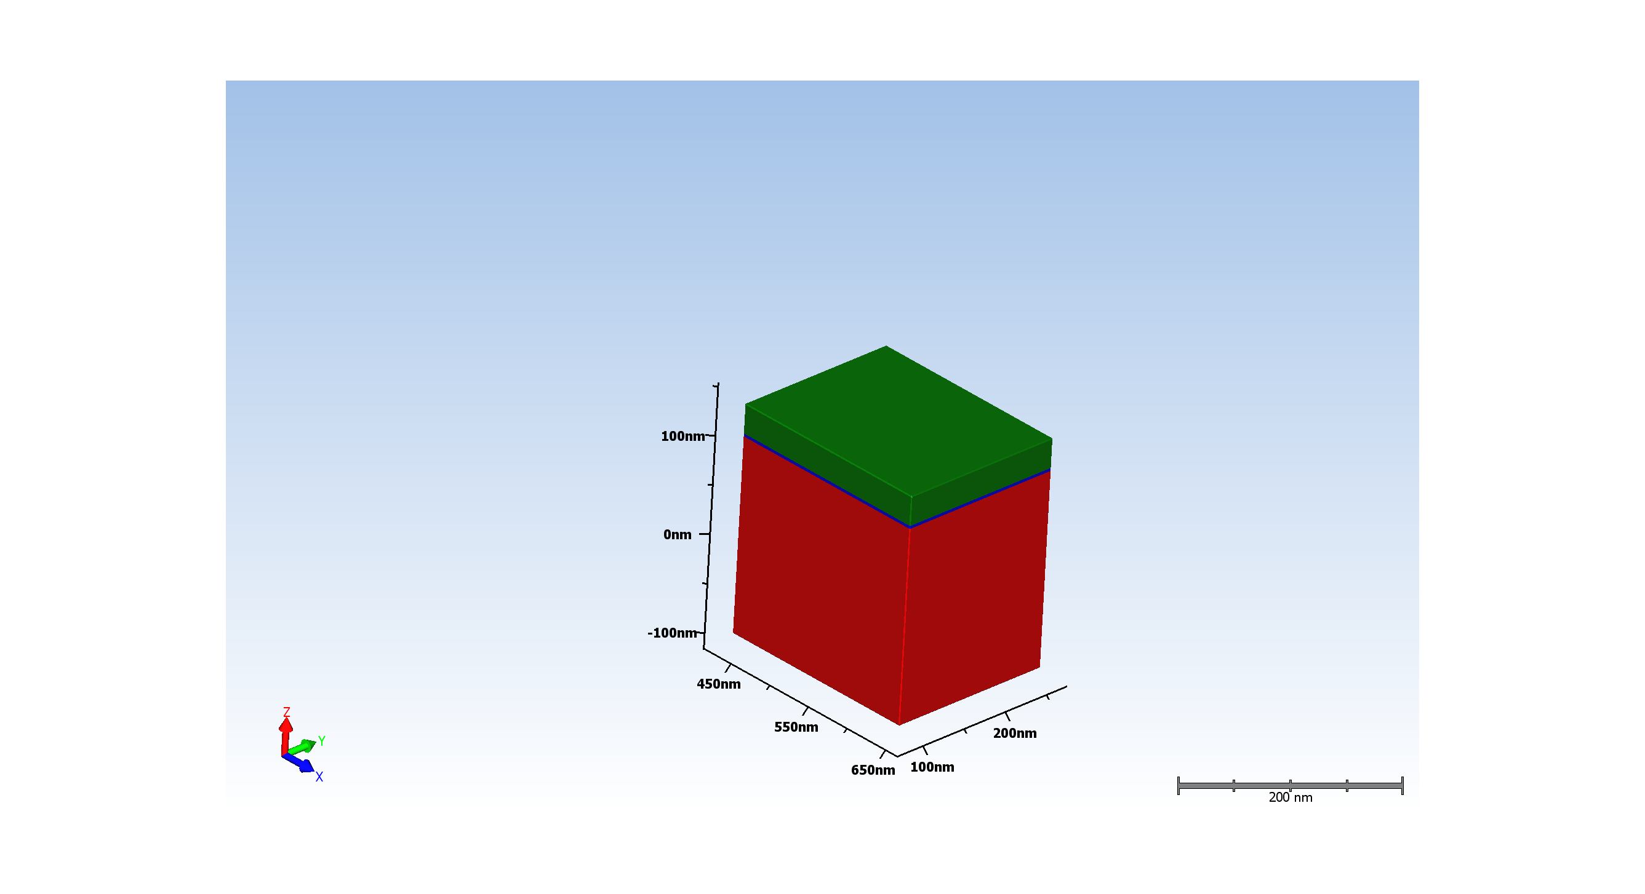
2.1.3. DEP PadNit

Slide 4
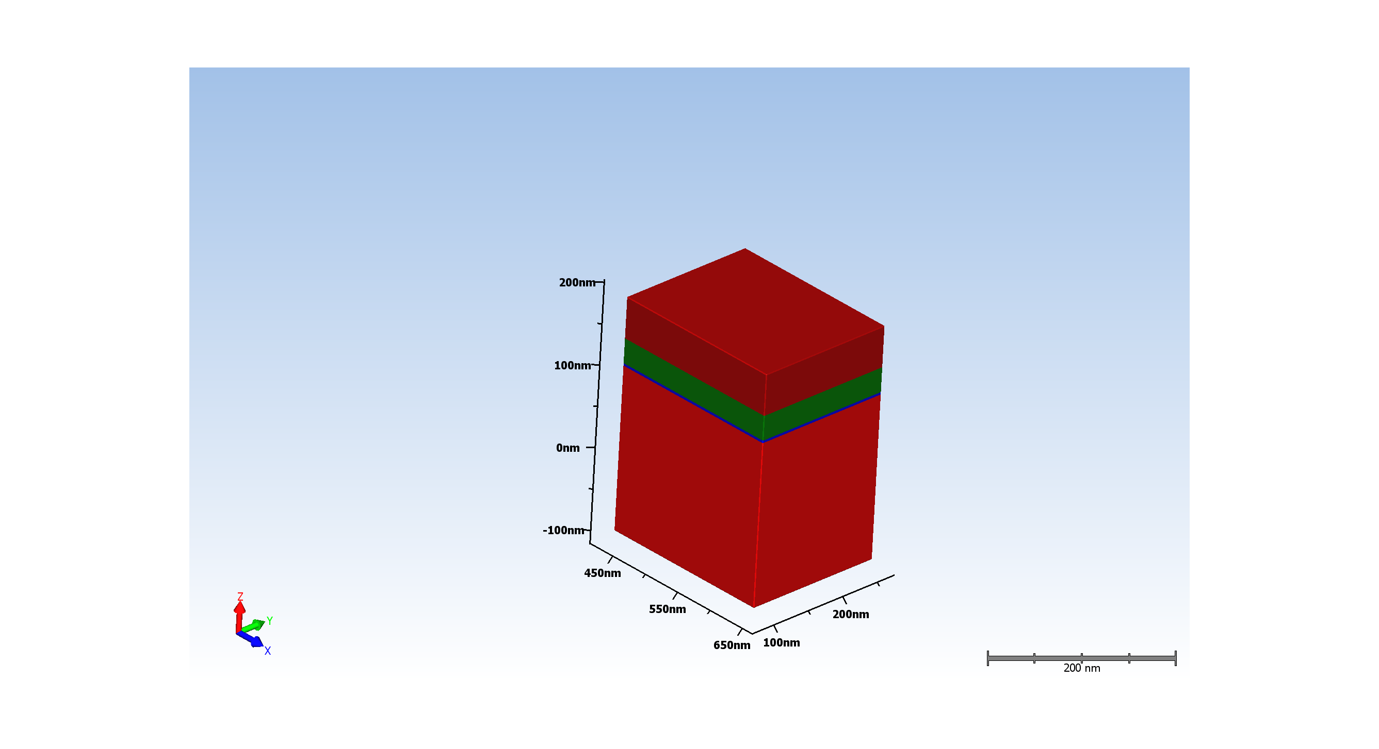
2.1.5. DEP Mandrel Silicon

Slide 5
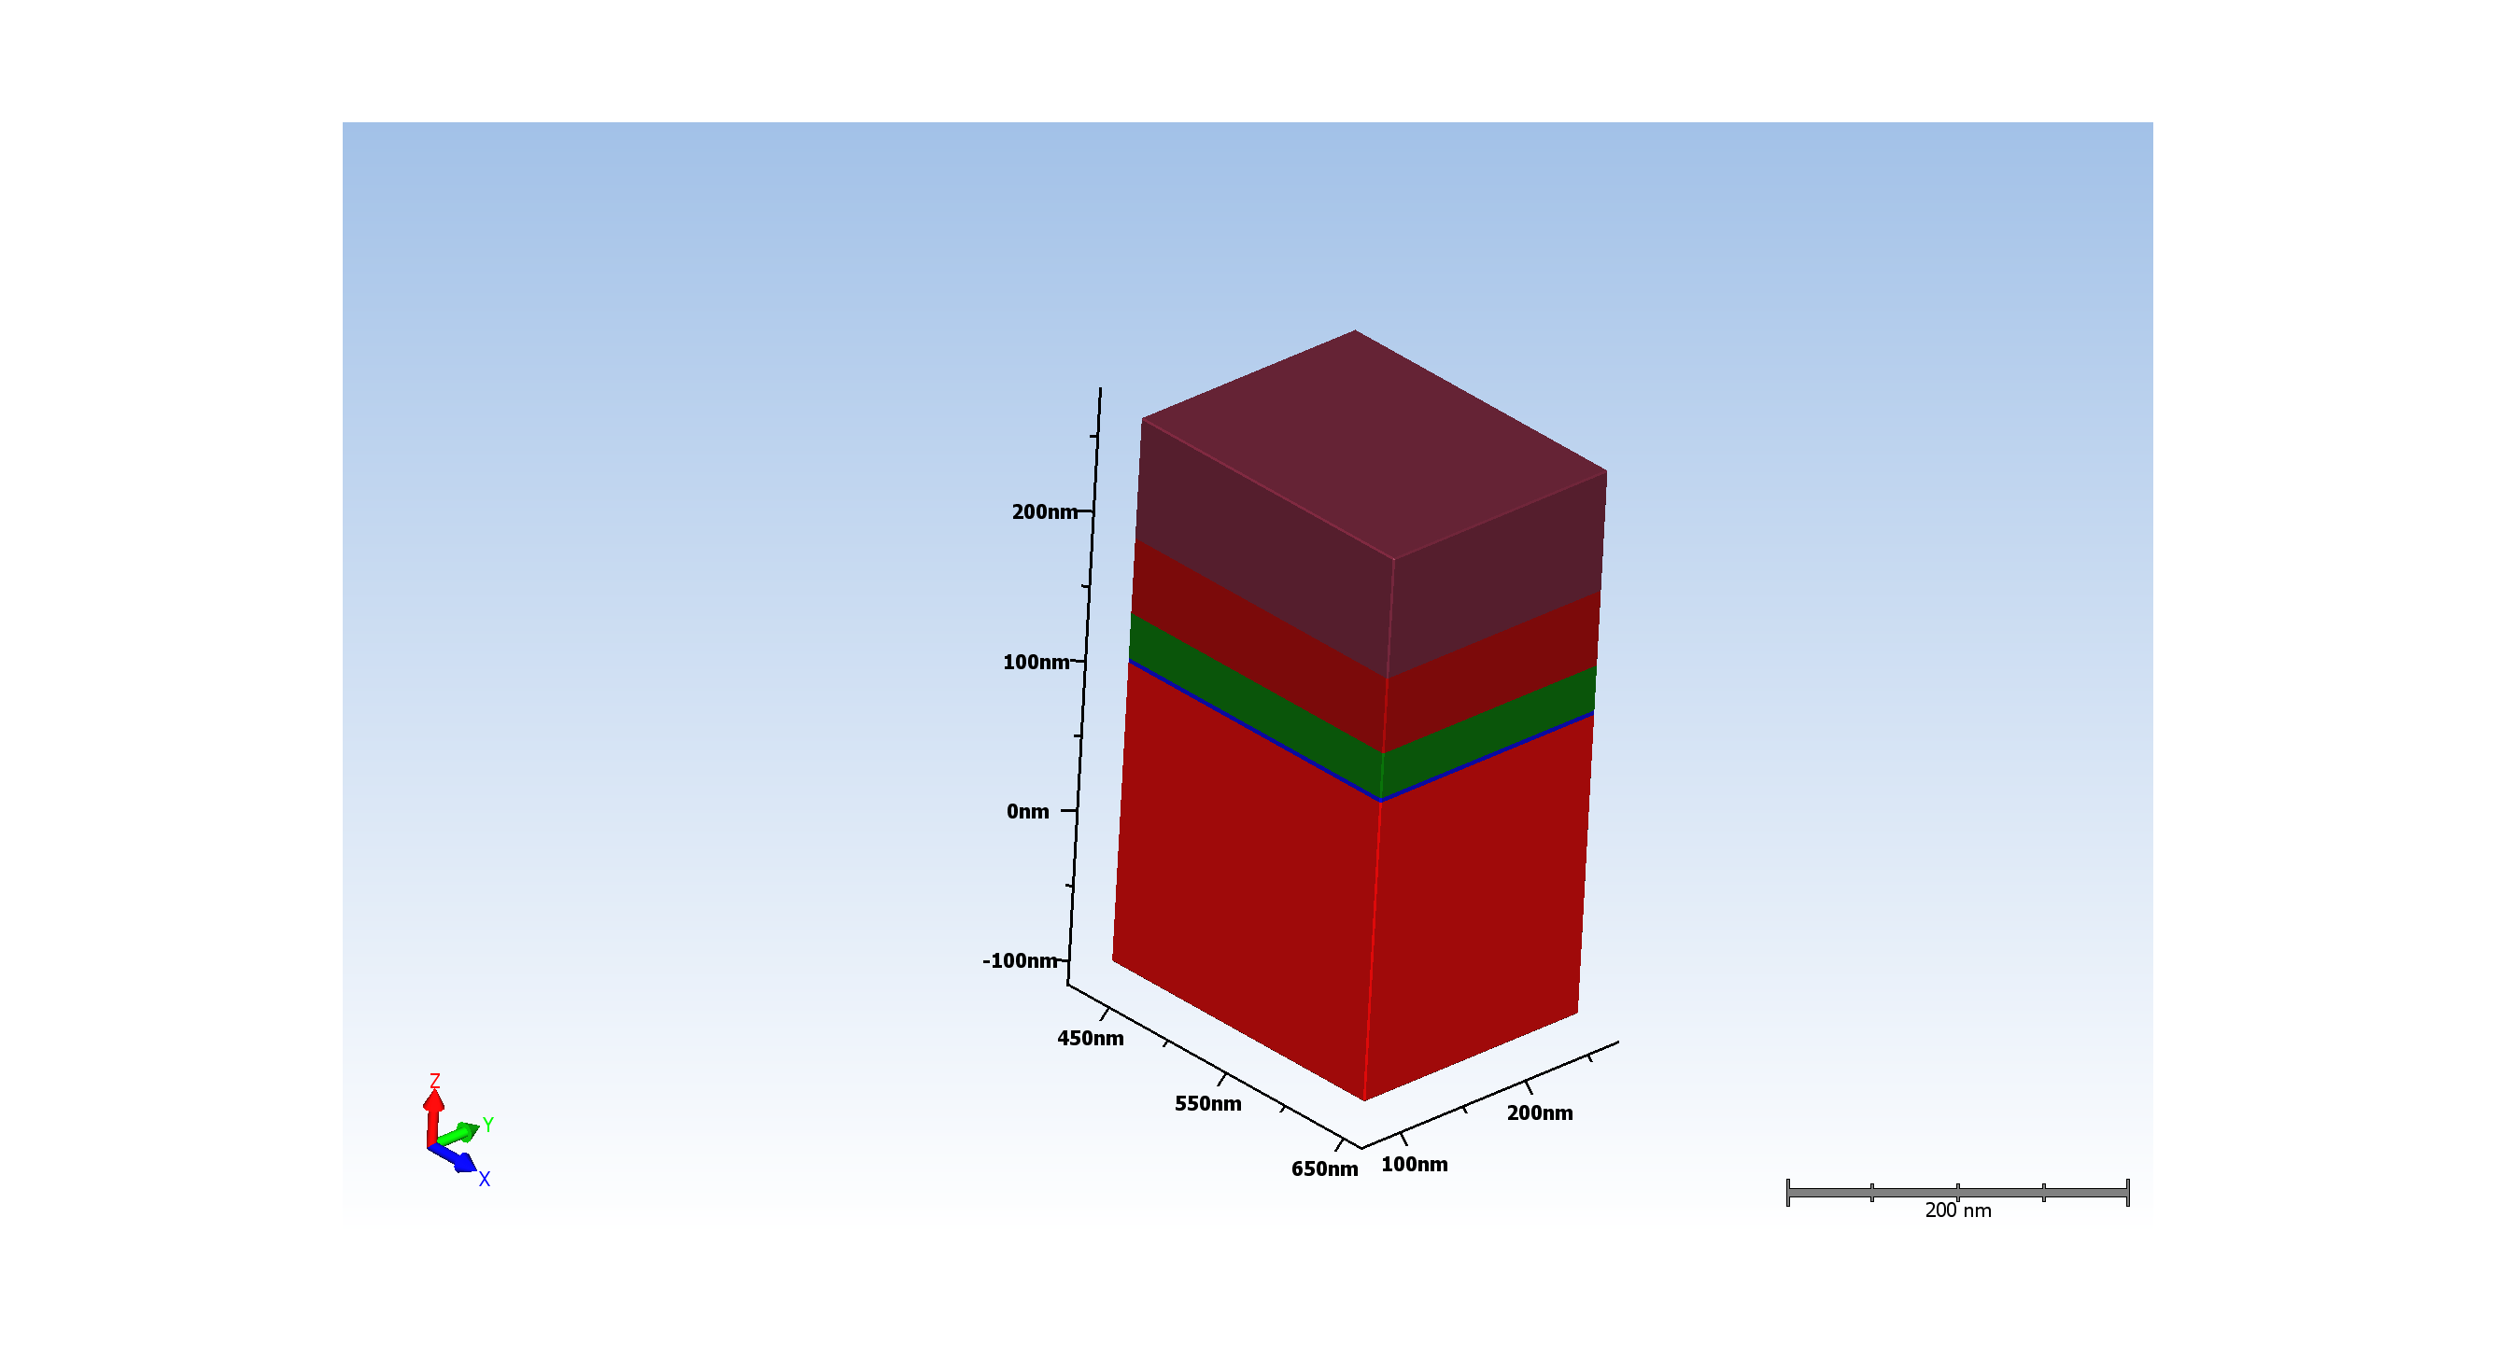
2.1.6. DEP MandODL

Slide 6
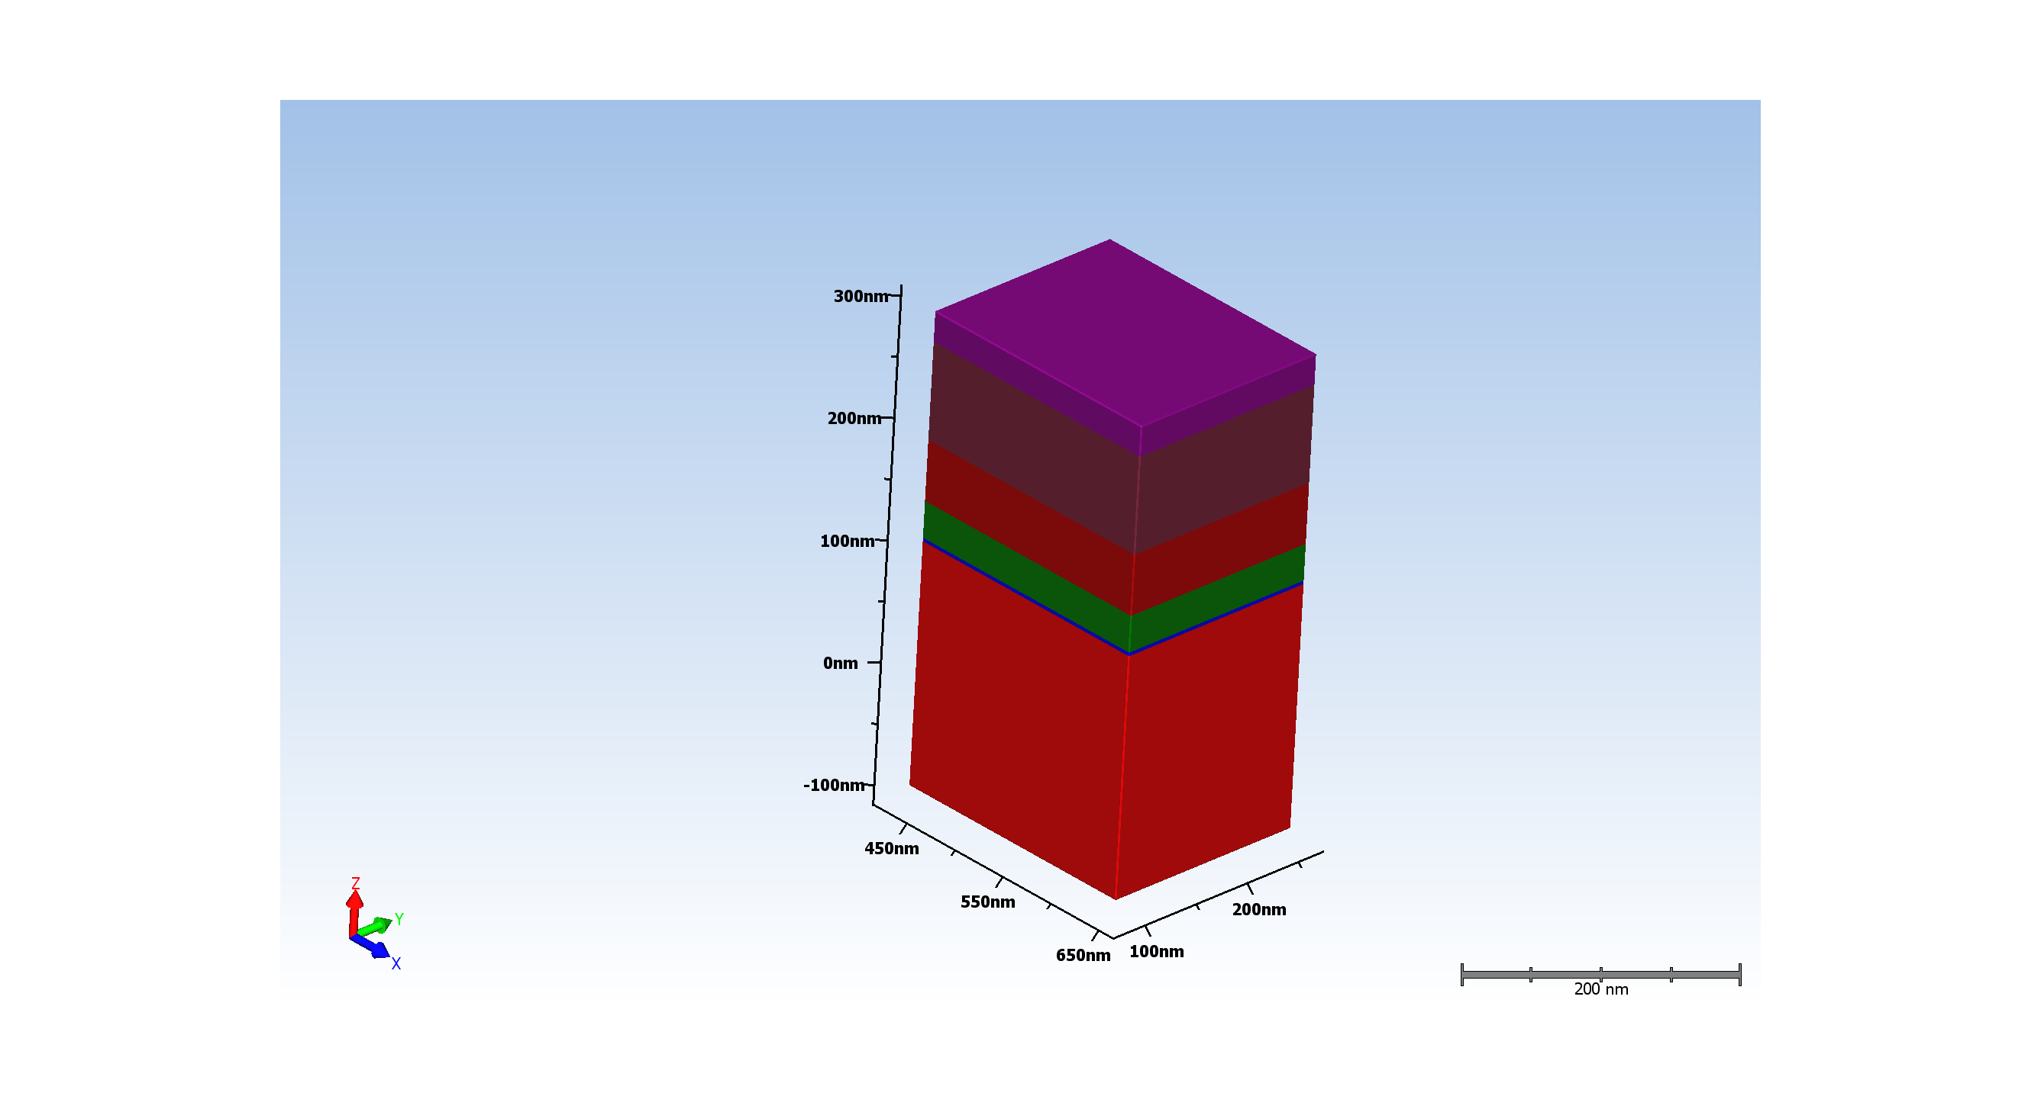
2.1.7. DEP MandSiARC

Slide 7
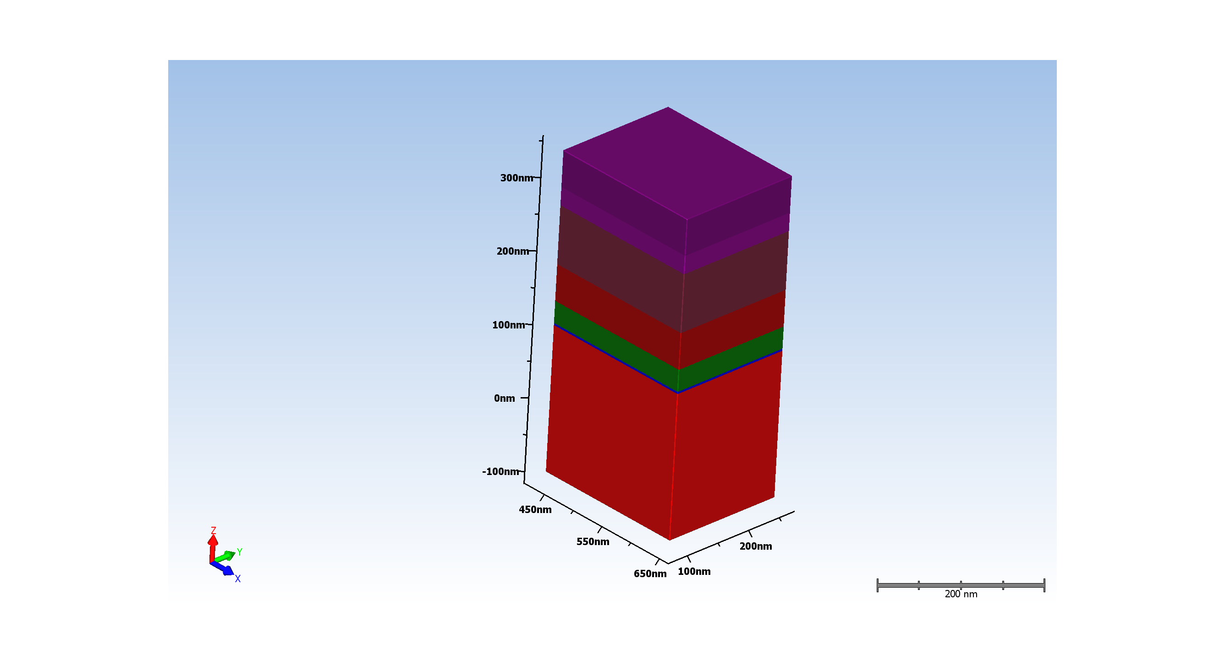
2.1.8. DEP MandRes

Slide 8
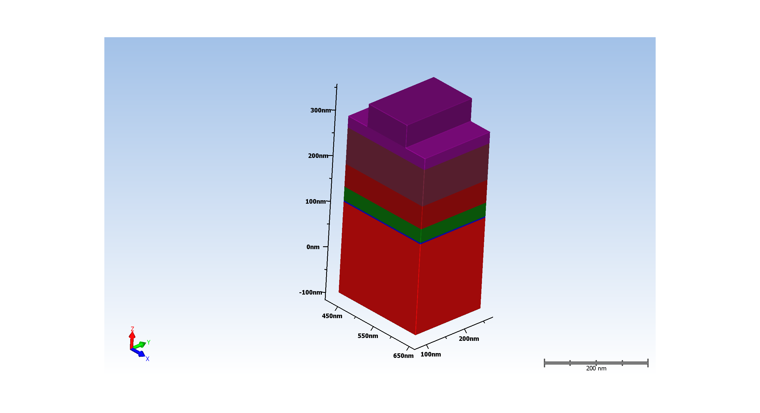
2.1.9. LTH Mand

Slide 9
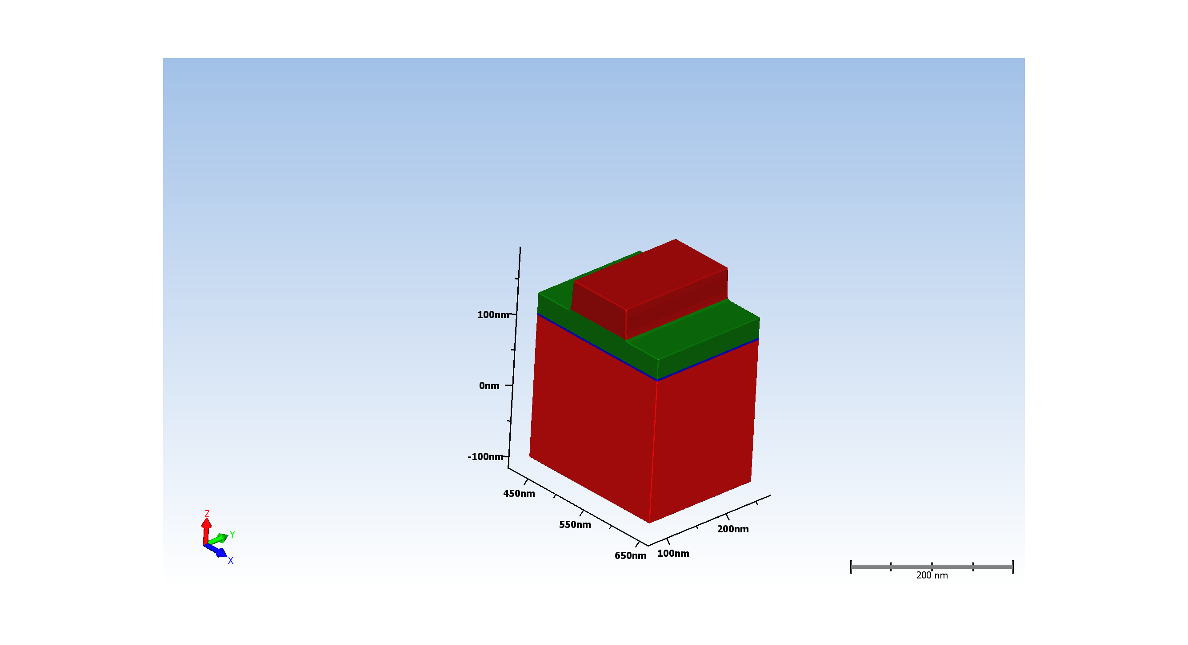
2.1.11. RIE Mand

Slide 10
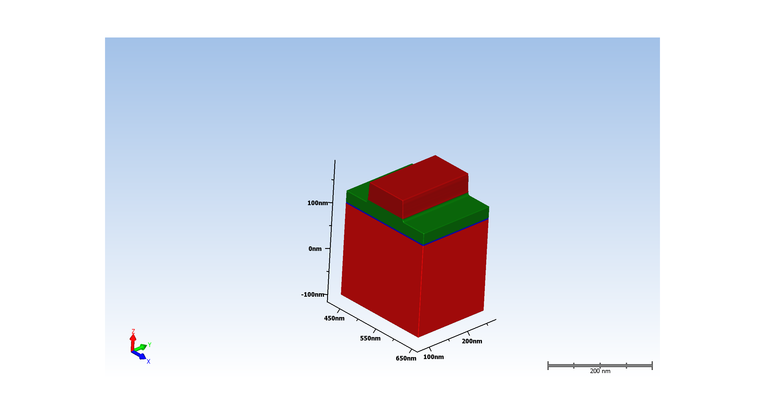
2.1.14. RIE MandRes

Slide 11
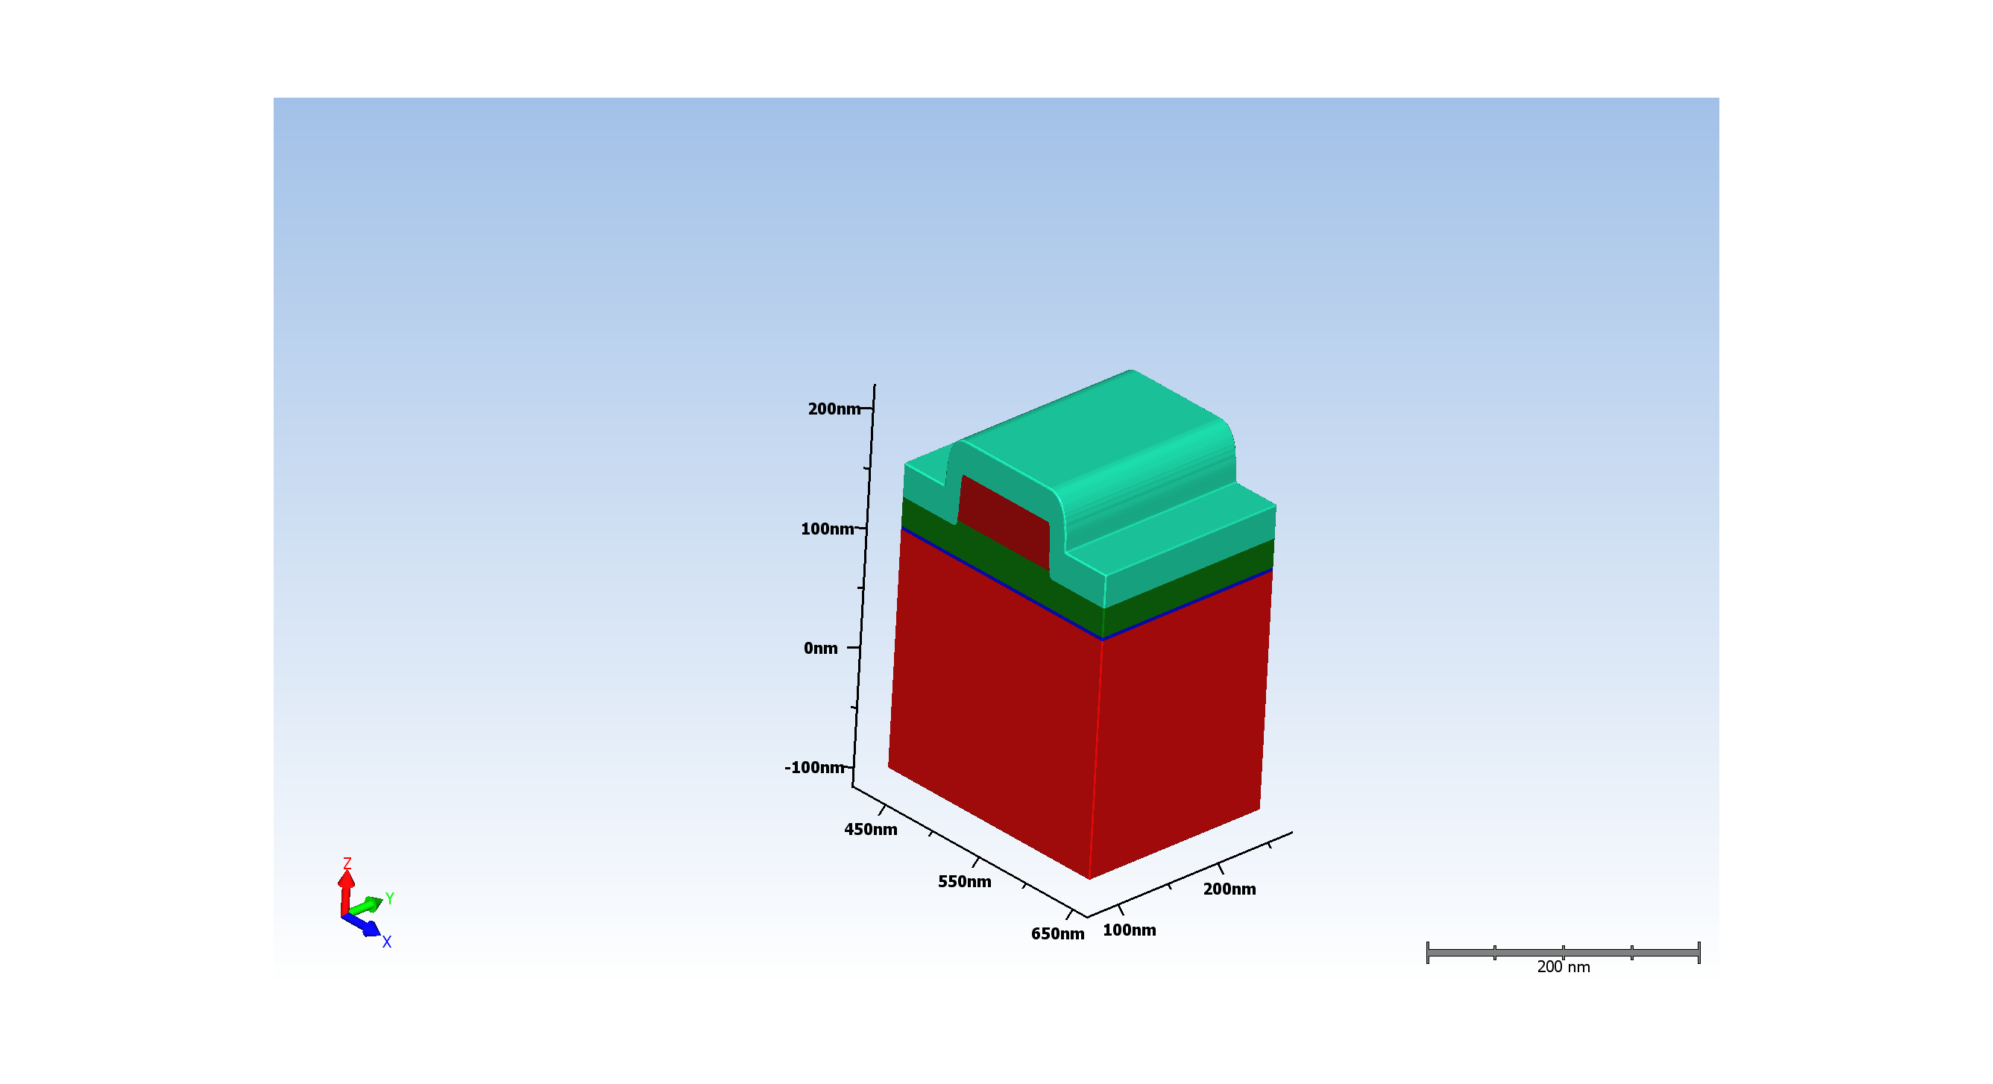
2.1.15. DEP FinSpcrOx

Slide 12
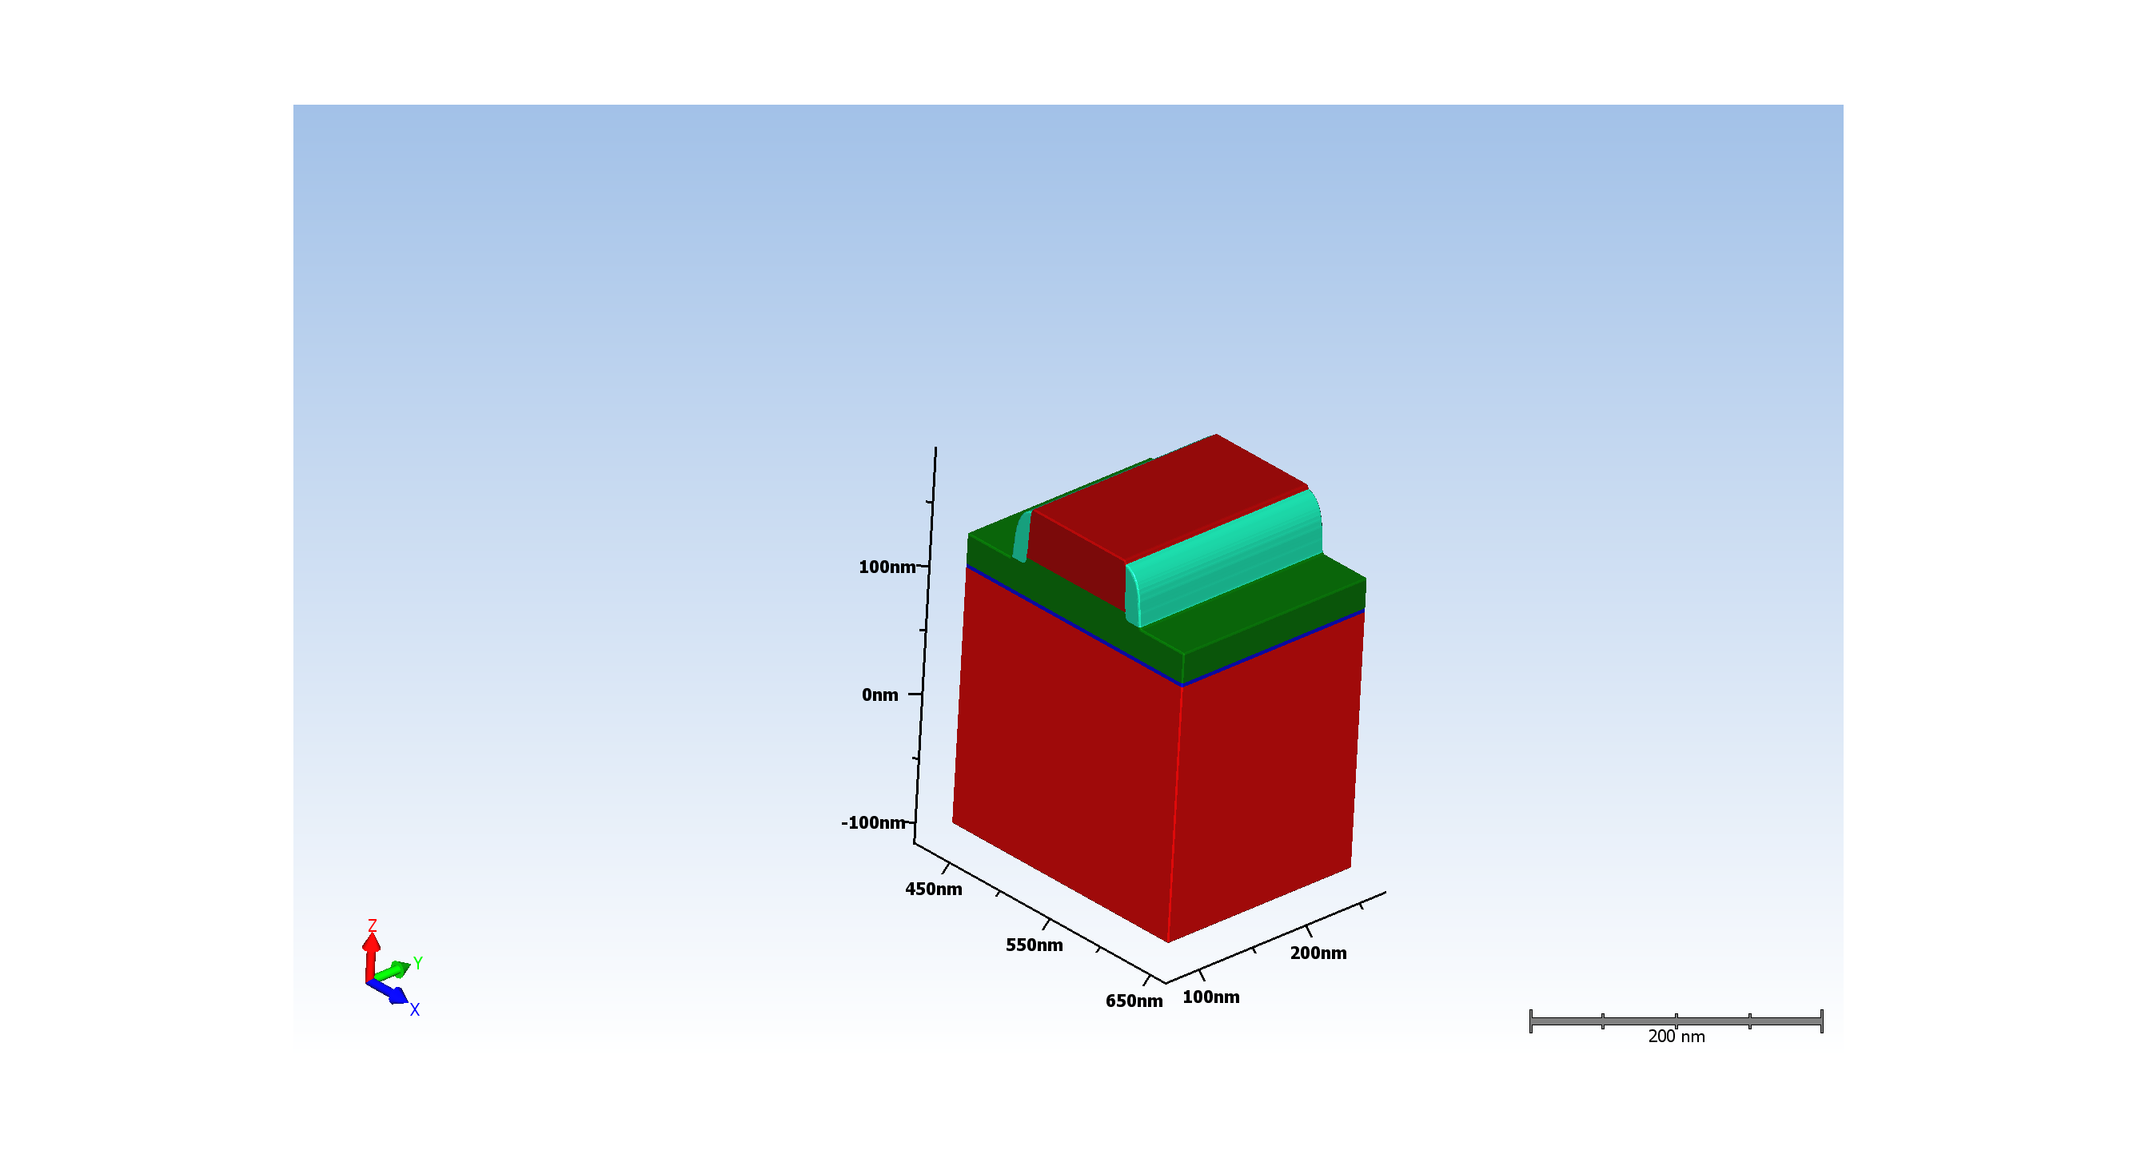
2.1.16. RIE FinSpcrOx - Pick One

Slide 13
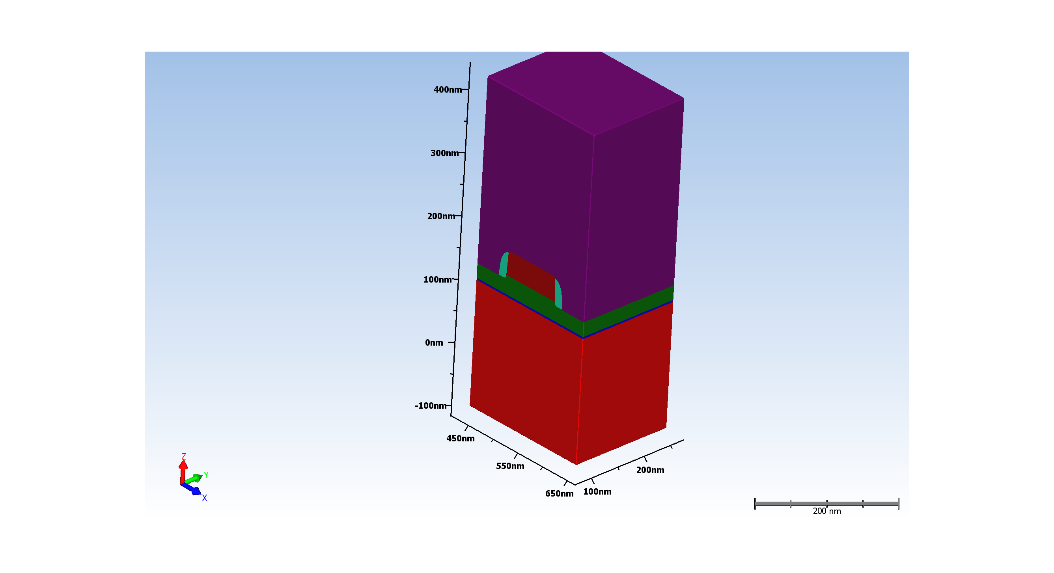
2.2.1. DEP FinCutRes

Slide 14

2.2.2. LTH FinCut

Slide 15
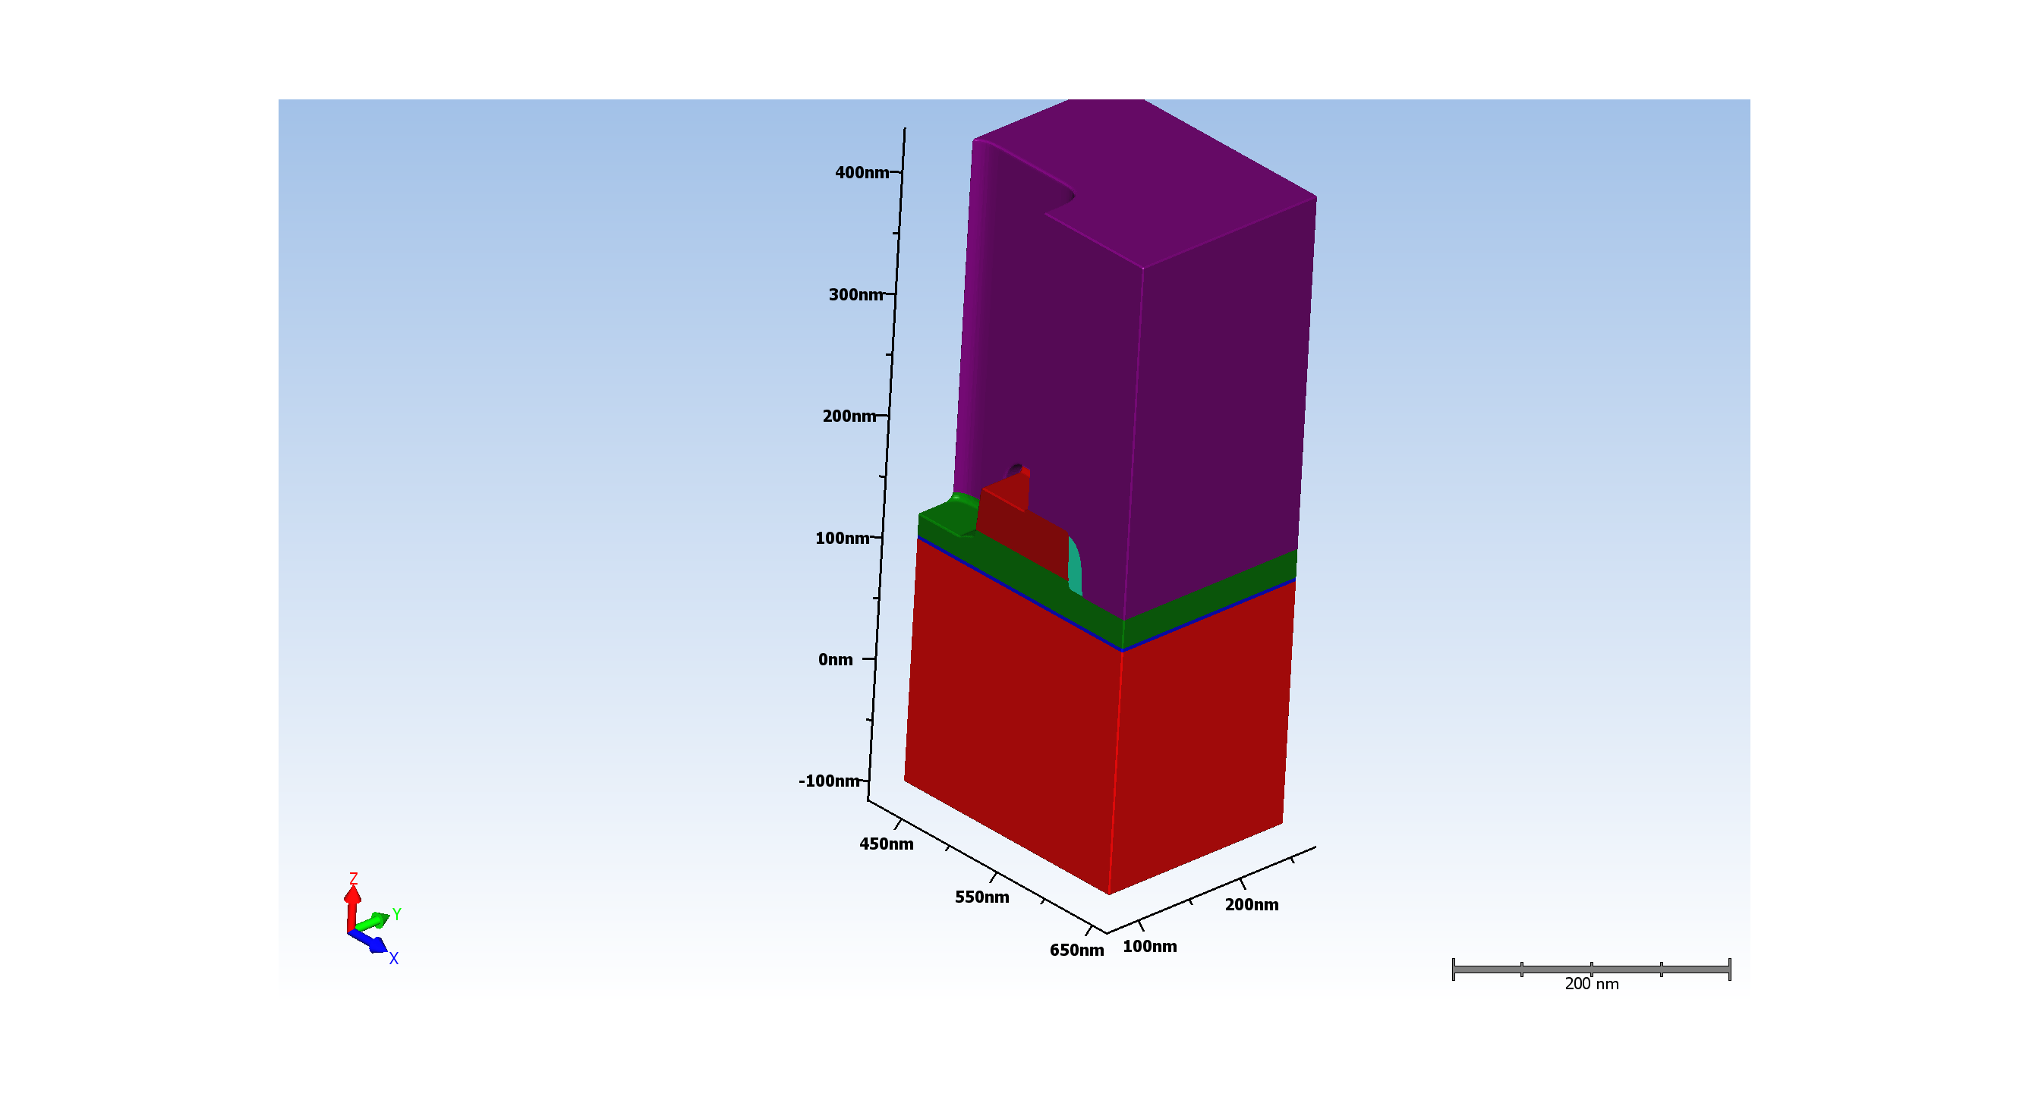
2.2.3. RIE FinCutSpcrOx

Slide 16

2.2.4. RIE FinCutRes

Slide 17
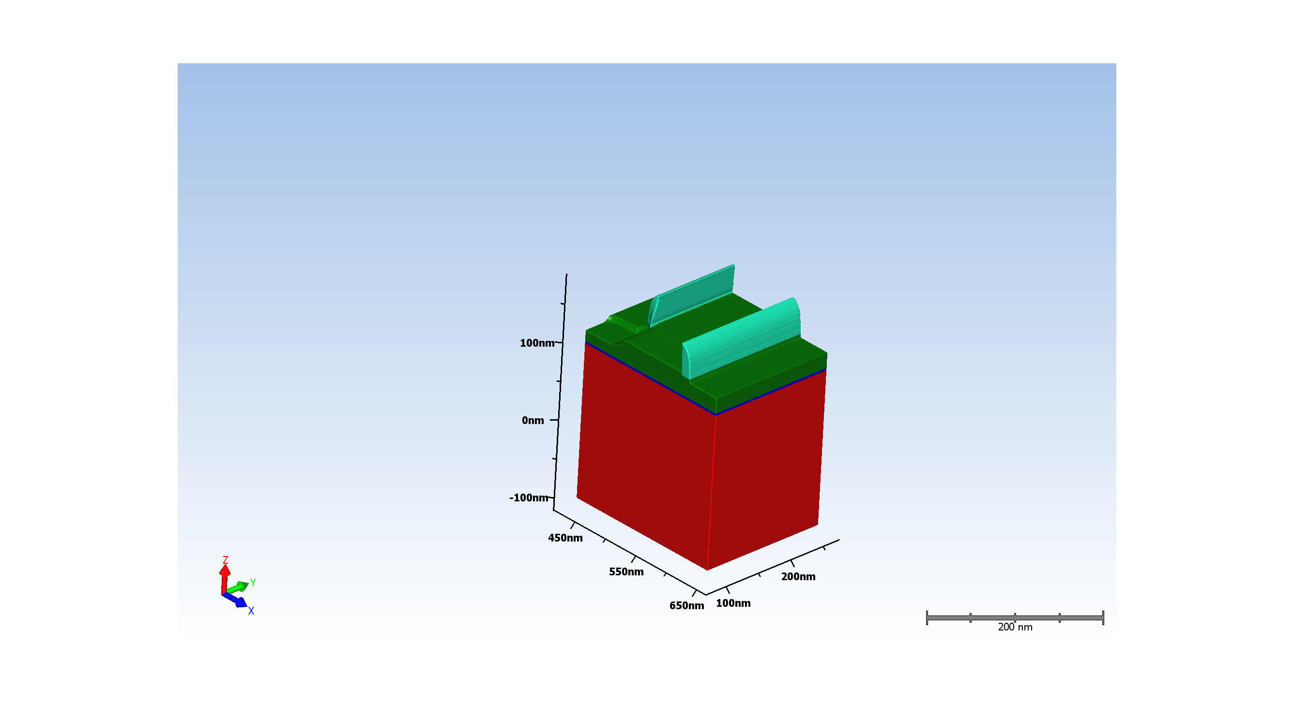
2.2.5. RIE MandSiRem

Slide 18
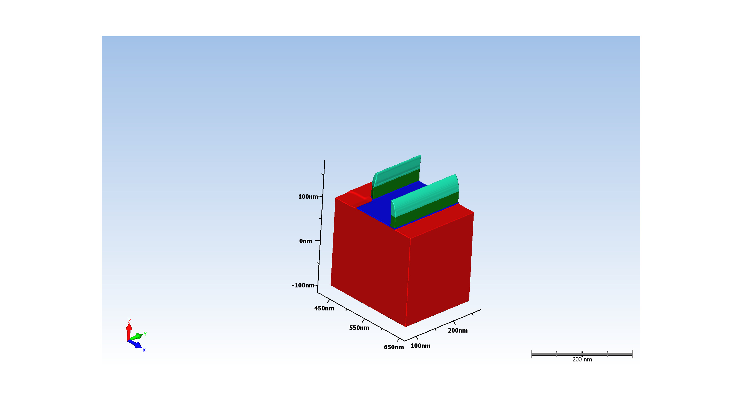
2.2.6. RIE PadNit

Slide 19

2.2.7. RIE PlanActRes

Slide 20

2.2.8. RIE PadOx

Slide 21
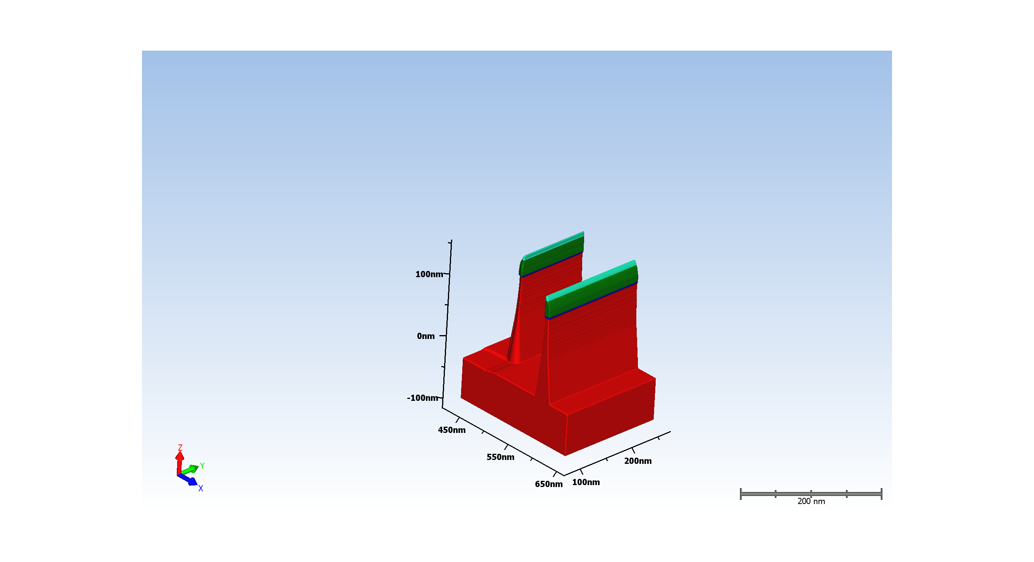
2.2.9. RIE FinSi - Pick One

Slide 22
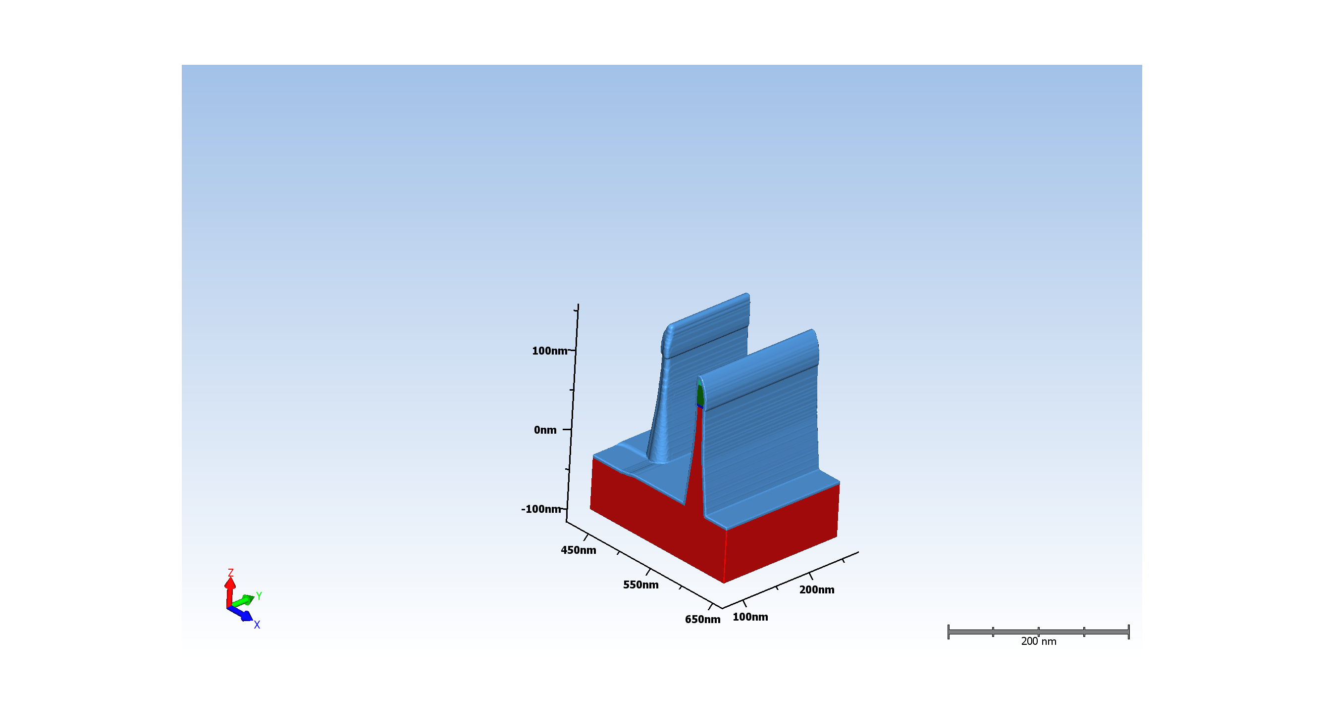
2.3.1. DEP Screen Oxide

Slide 23
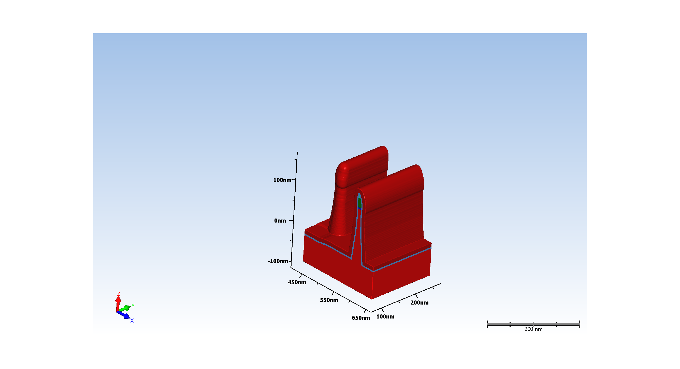
2.3.2. DEP PSPD Poly

Slide 24
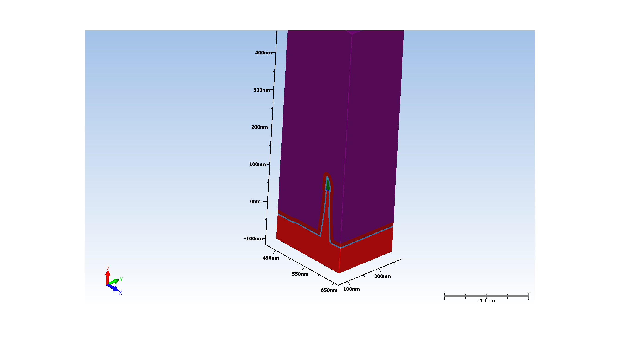
2.3.3. DEP PWell Resist

Slide 25
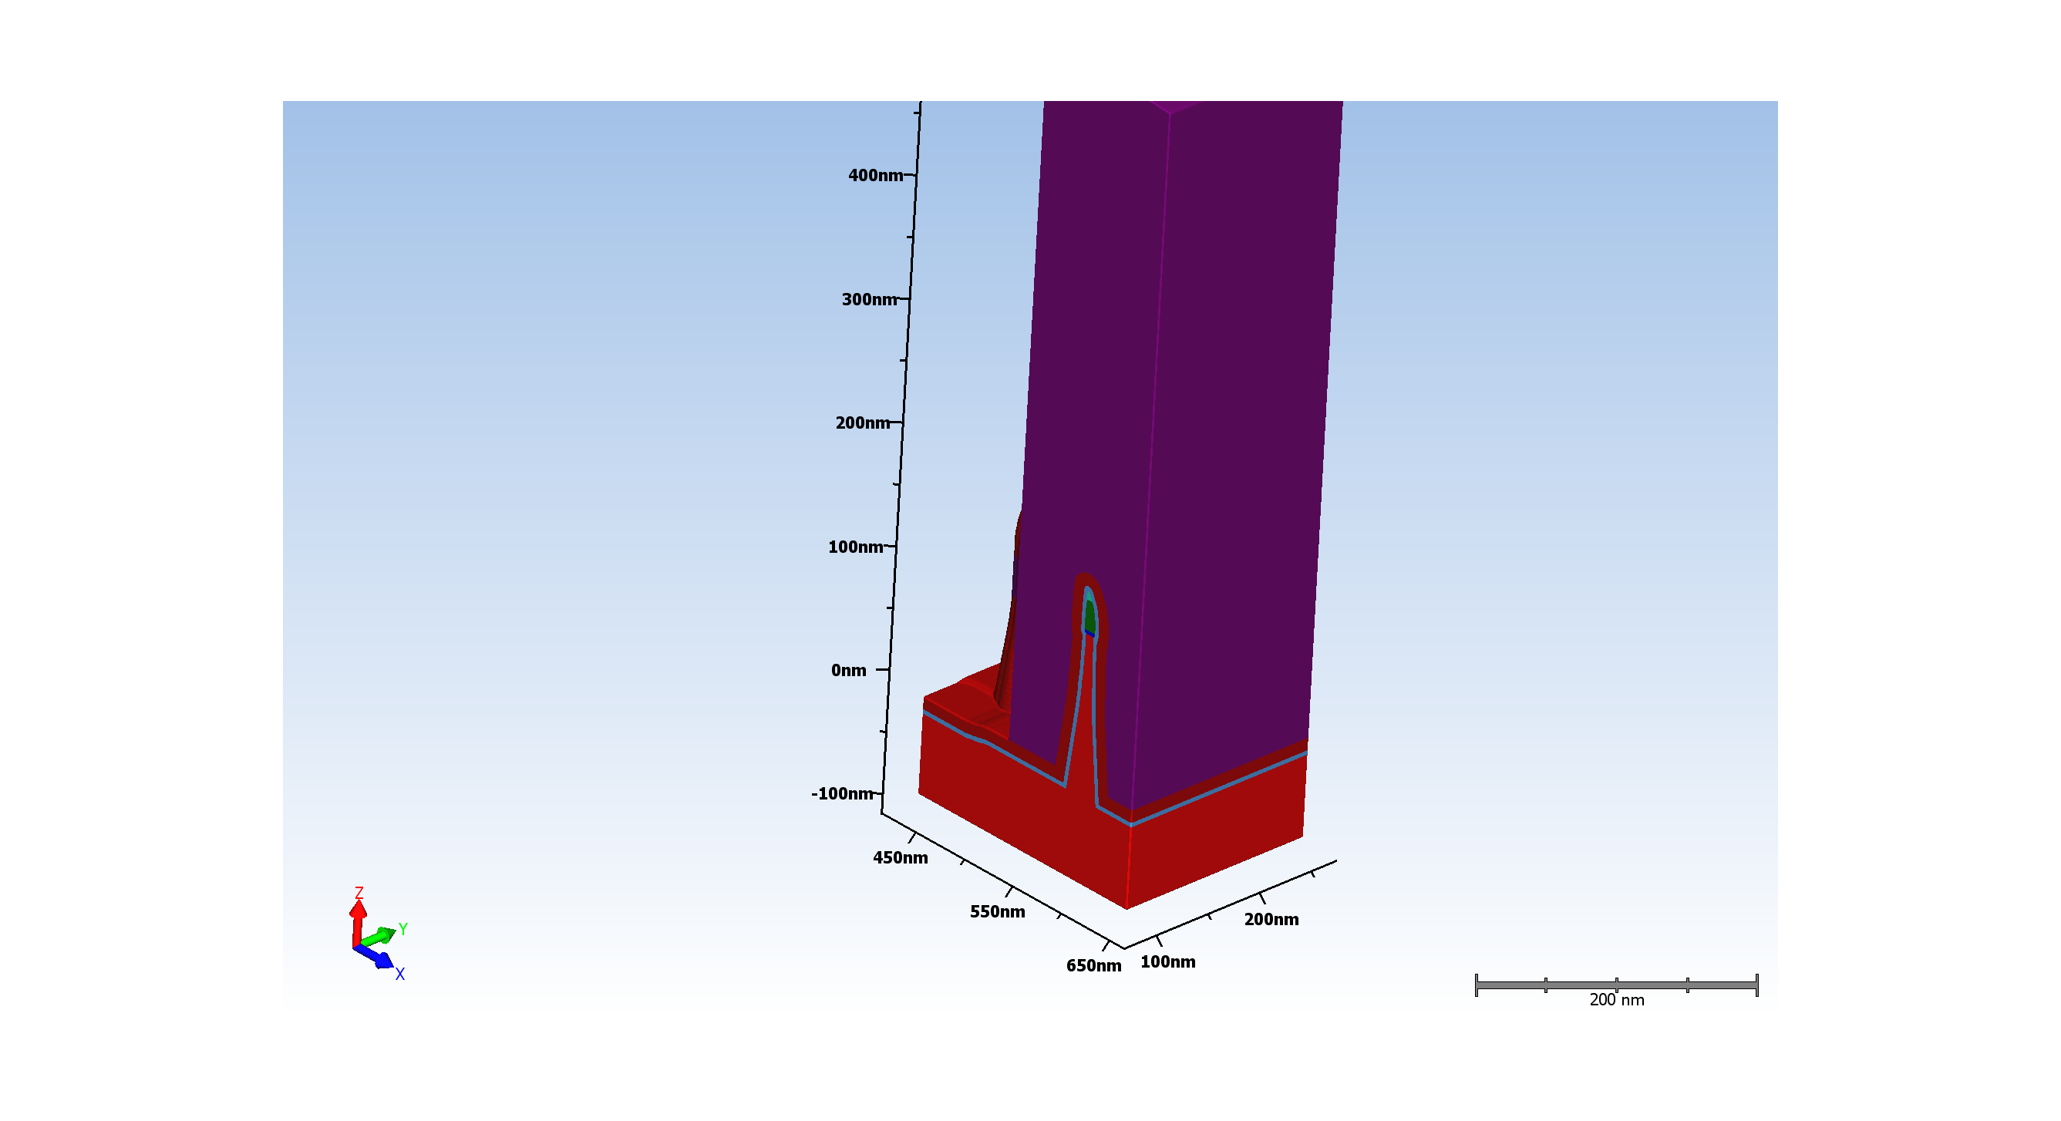
2.3.4. LTH NWell

Slide 26
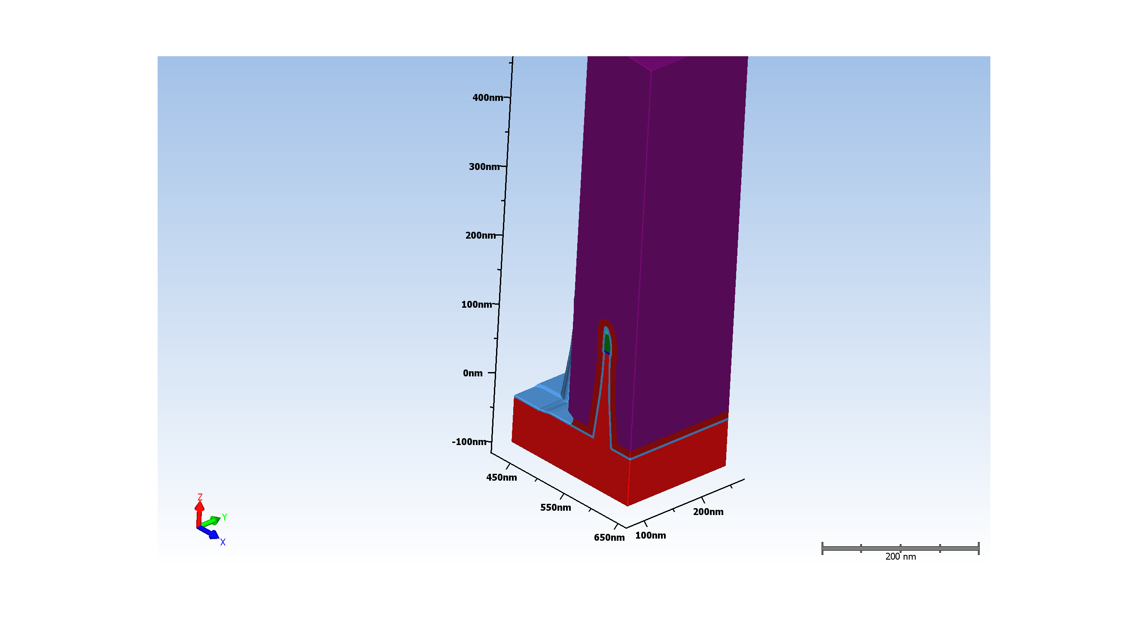
2.3.5. RIE PSPD Poly

Slide 27
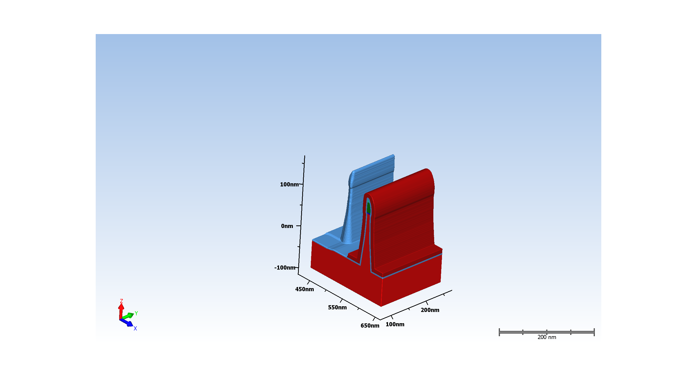
2.3.6. RIE Resist

Slide 28
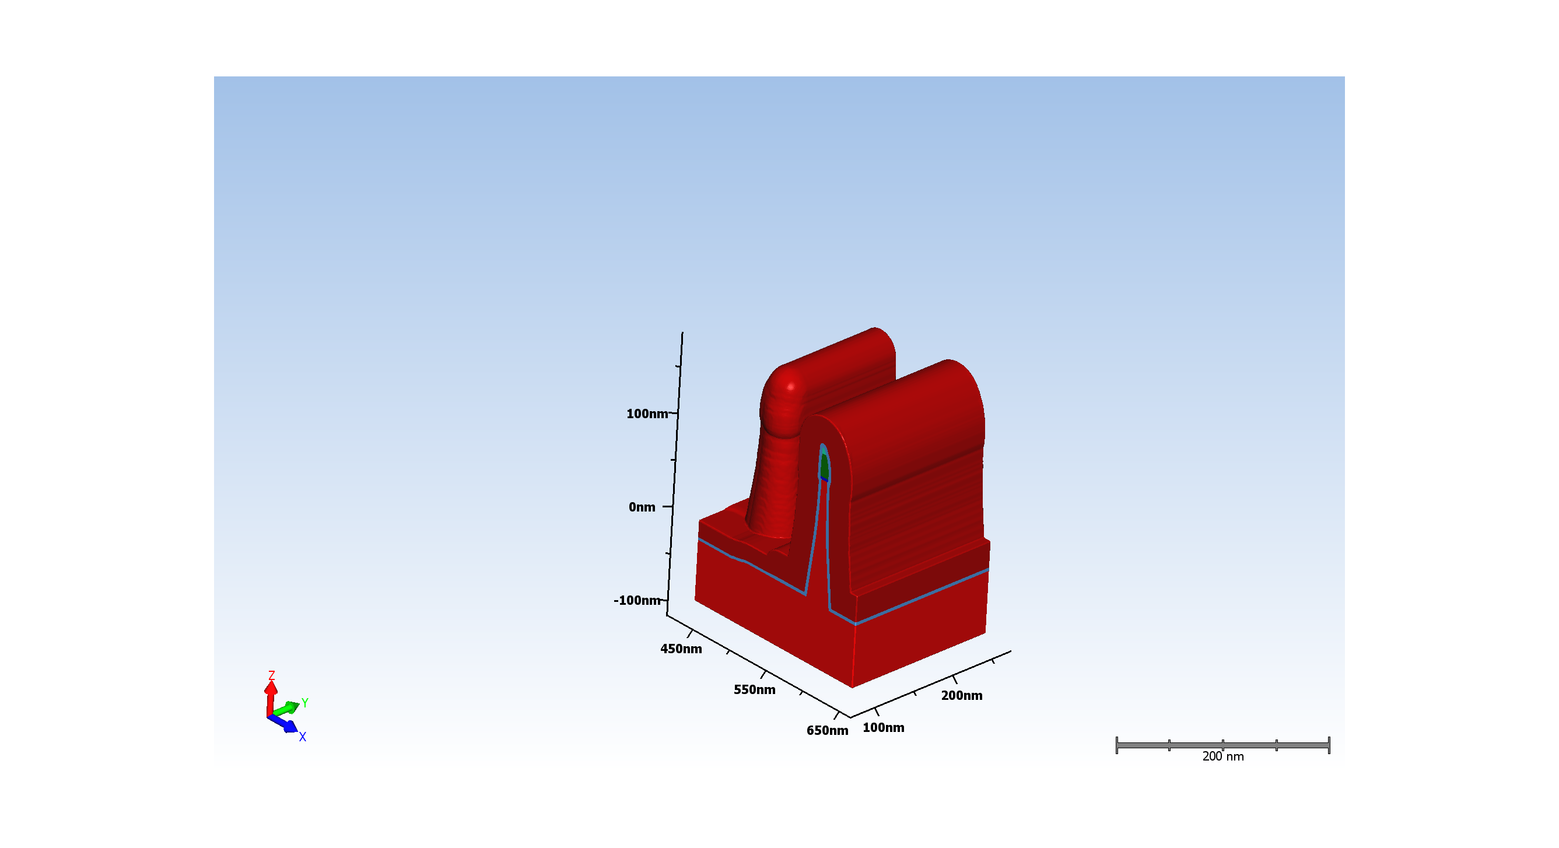
2.3.7. DEP NSPD Poly

Slide 29
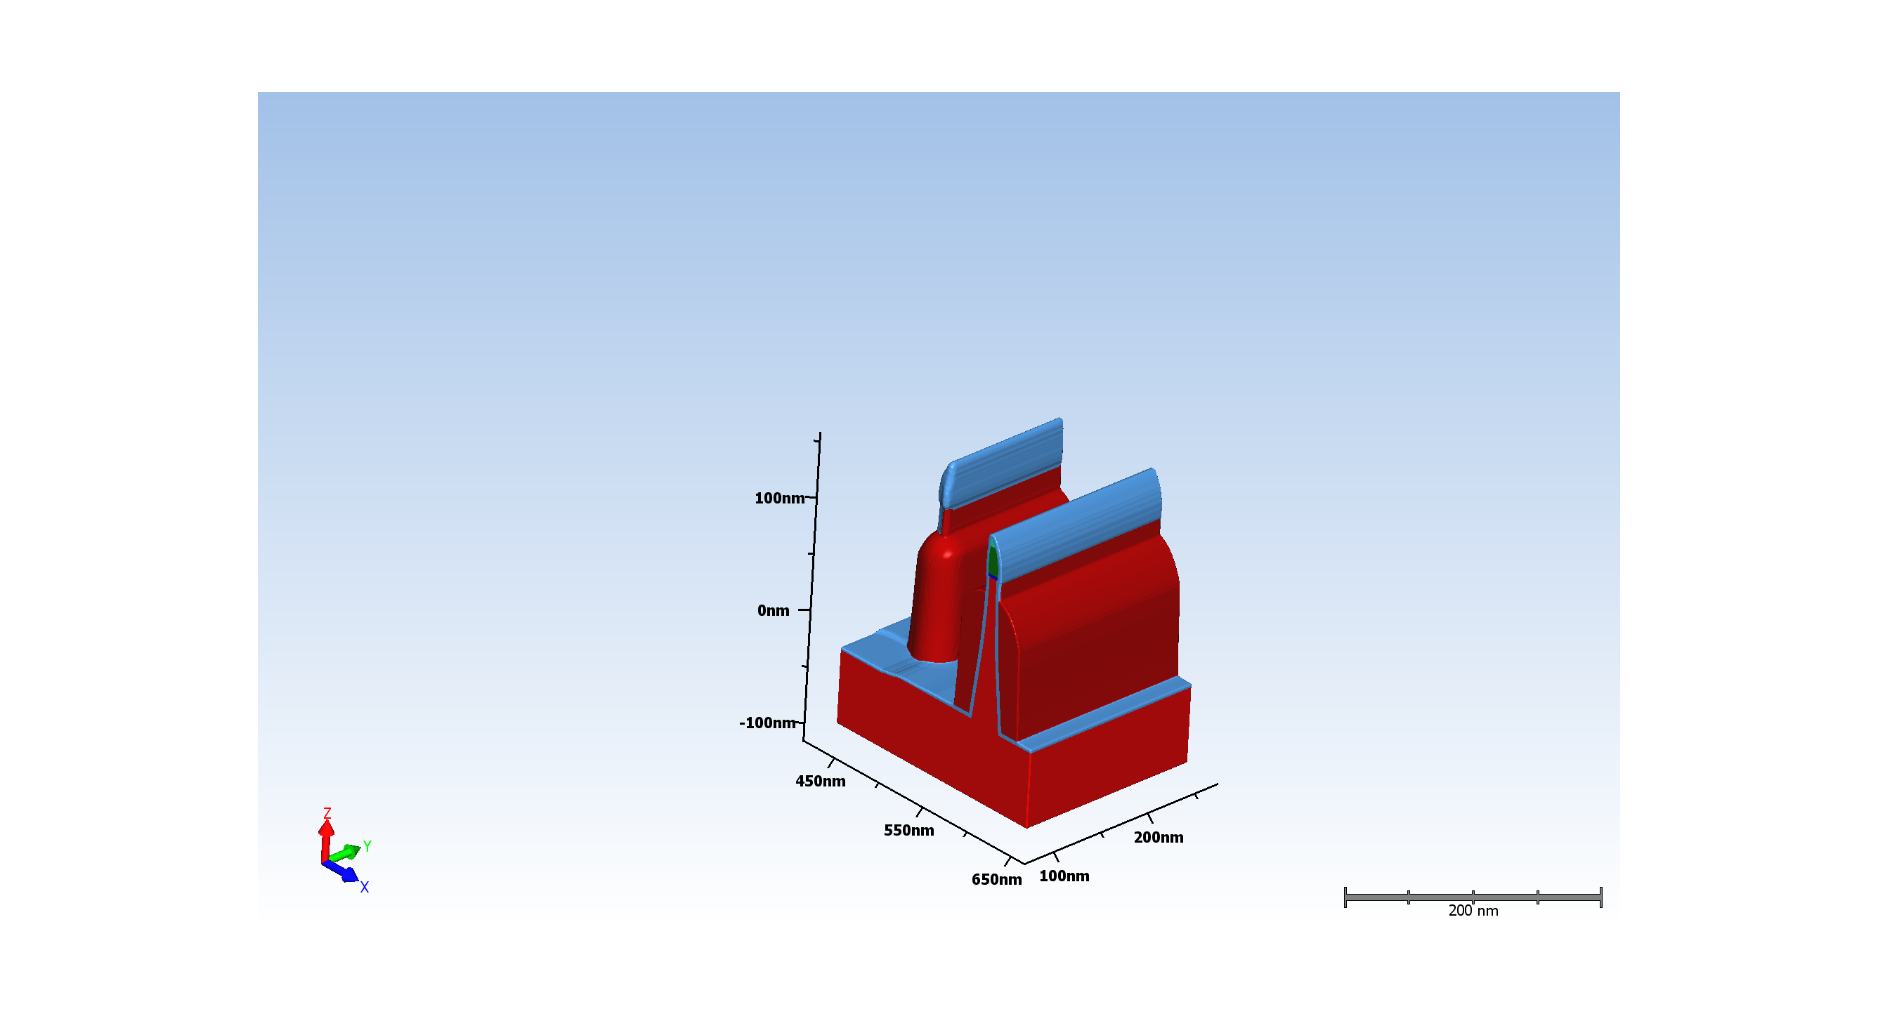
2.3.8. RIE NSPD Poly

Slide 30

2.3.9. RTP Well Drive

Slide 31

2.3.10. RIE SPD Poly

Slide 32
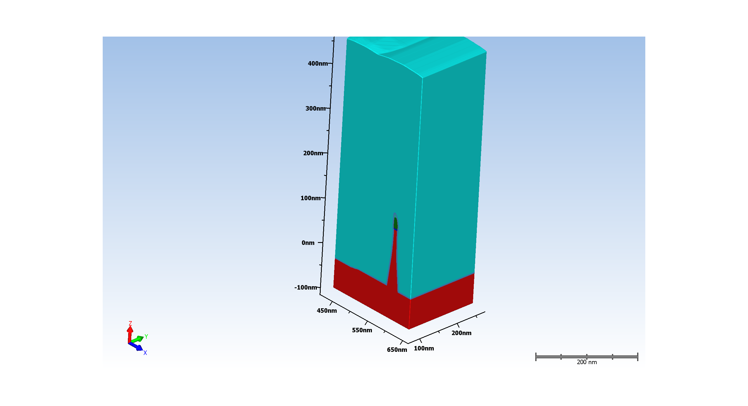
2.4.1. DEP STI HDP

Slide 33
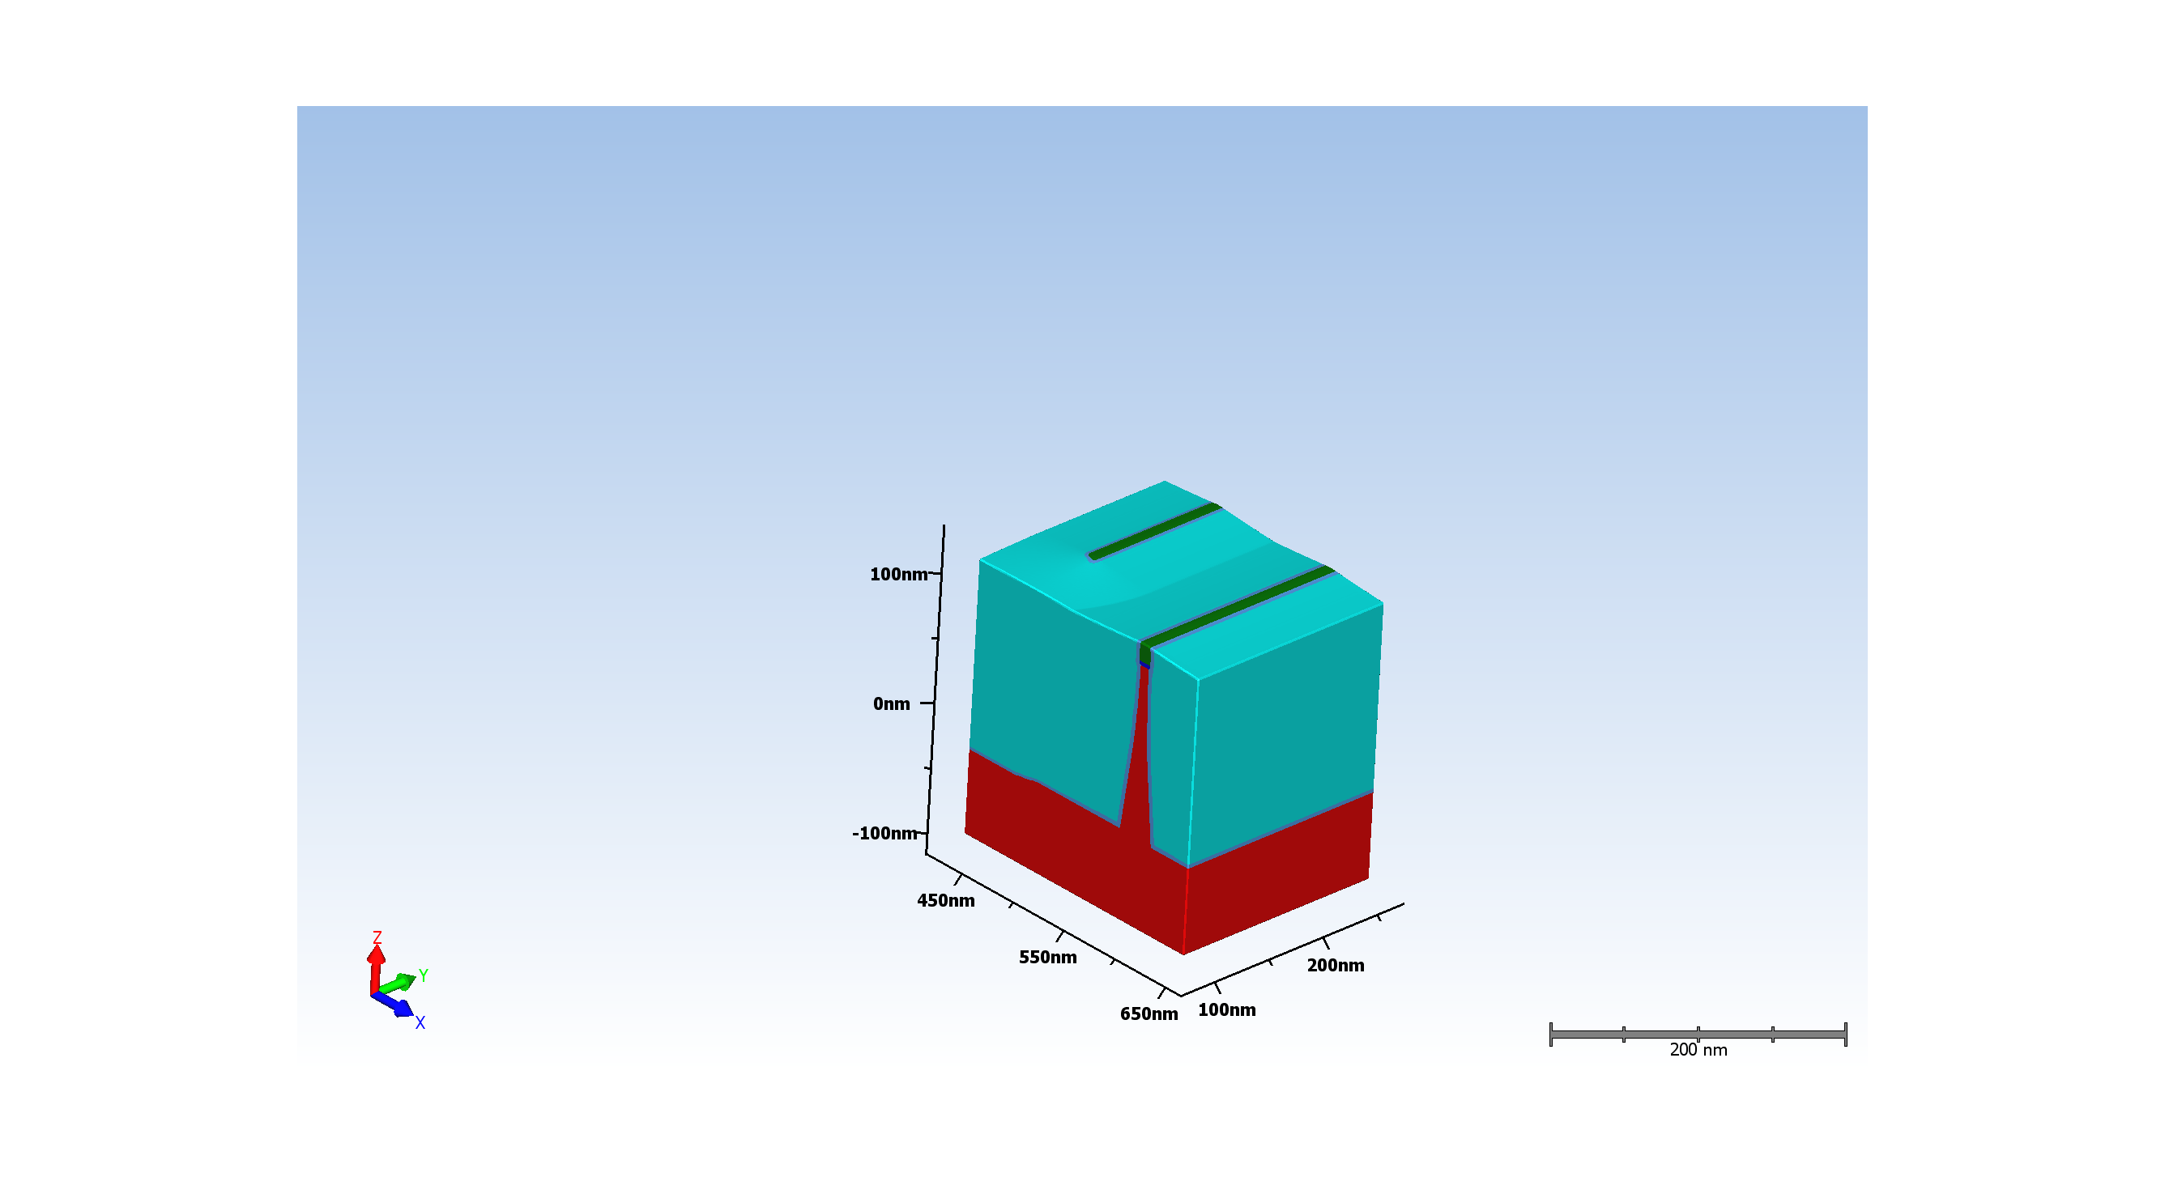
2.4.2. CMP HDP

Slide 34
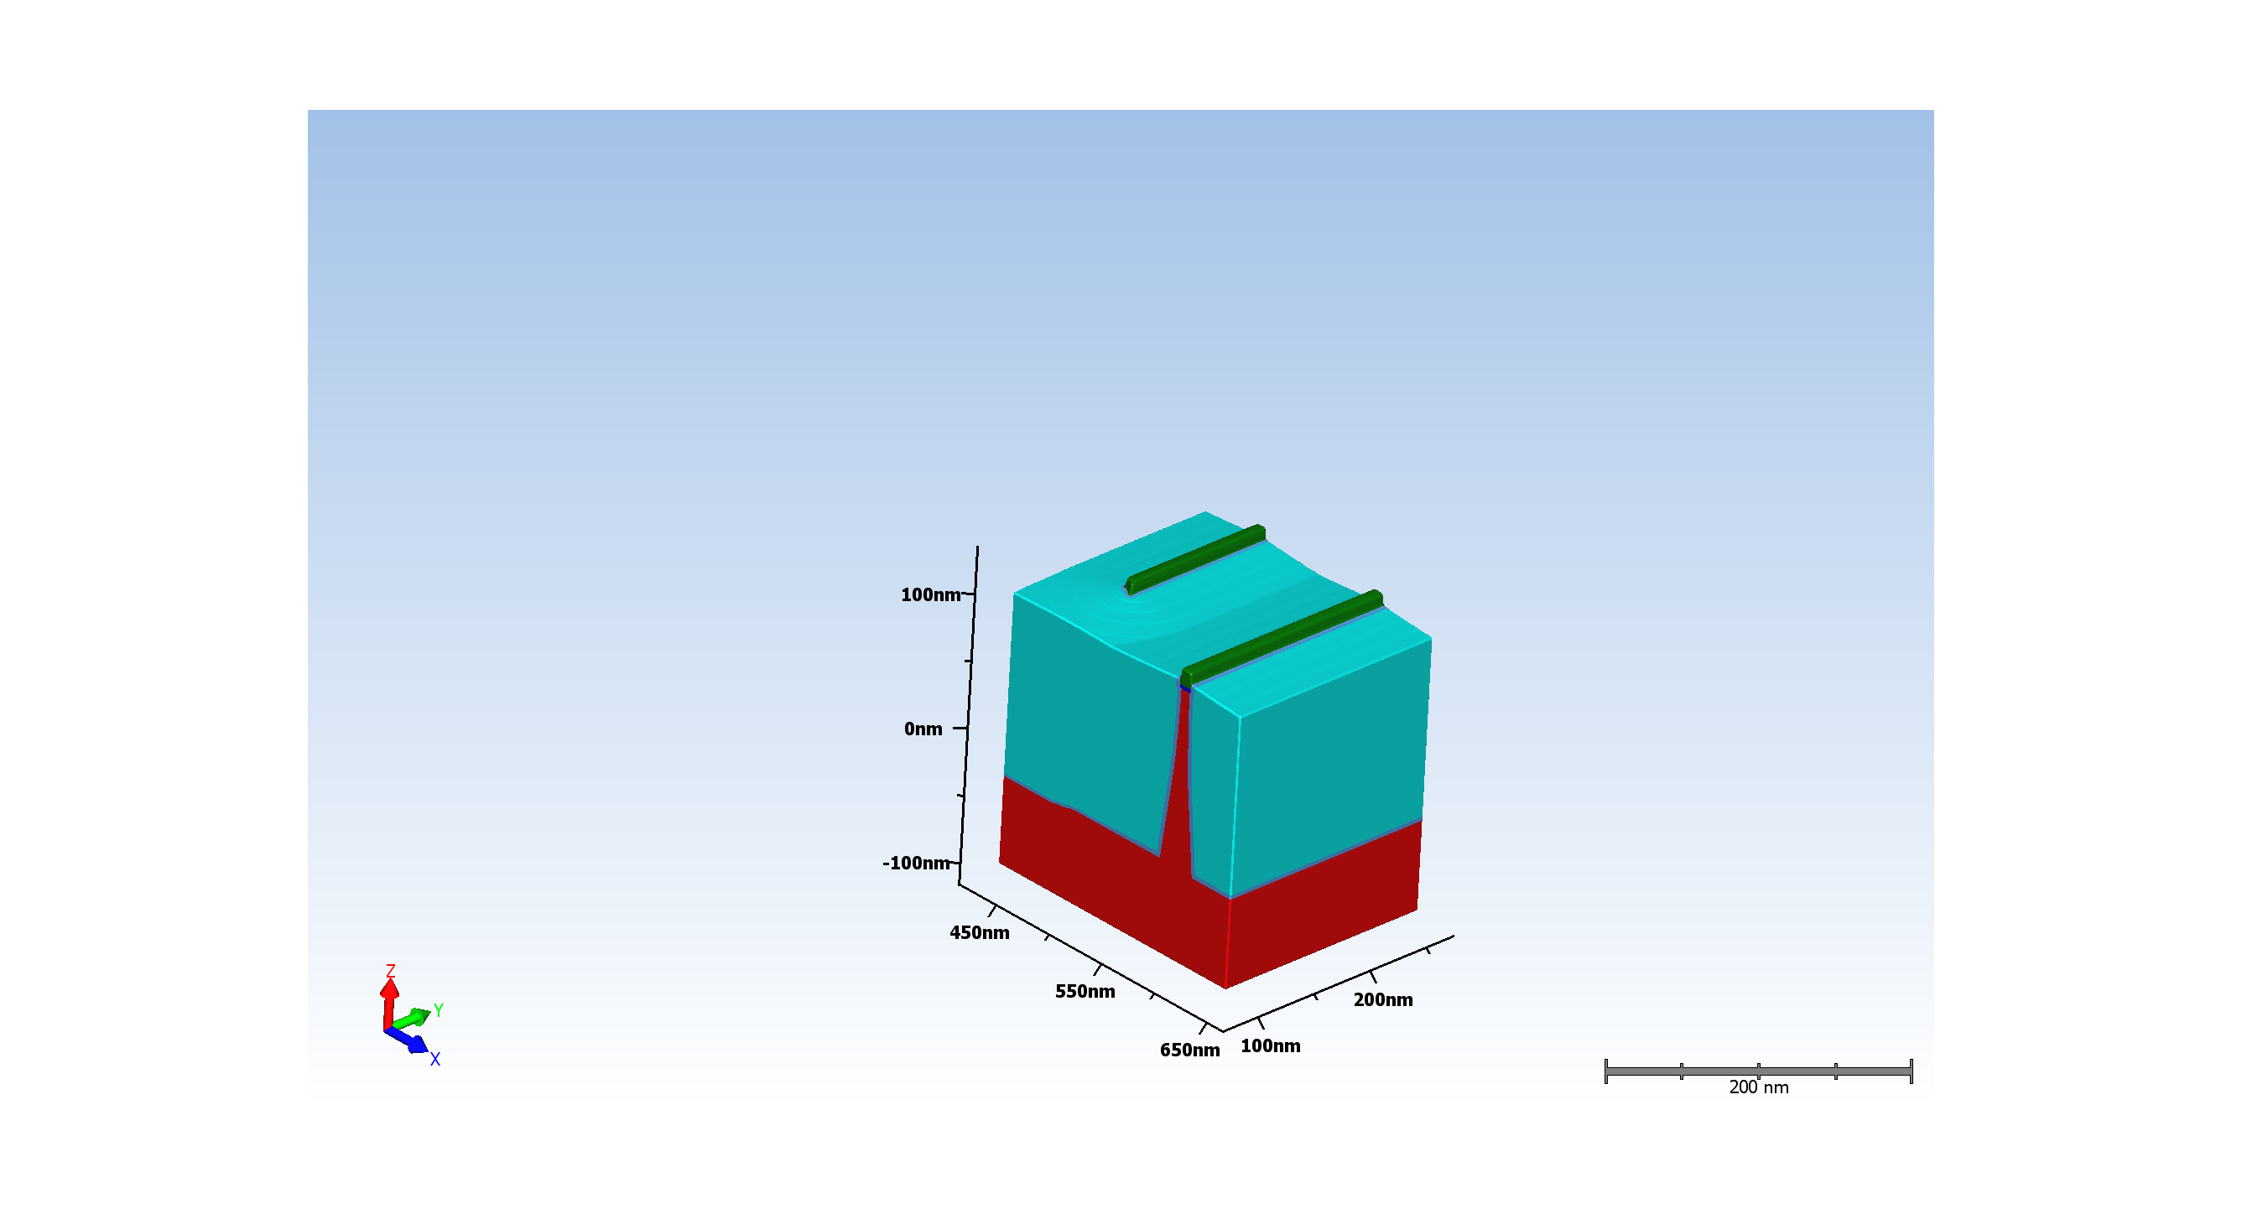
2.4.3. RIE STI Recess1

Slide 35

2.4.4. WET HDP Clean

Slide 36

2.4.5. WET PadNit Strip

Slide 37
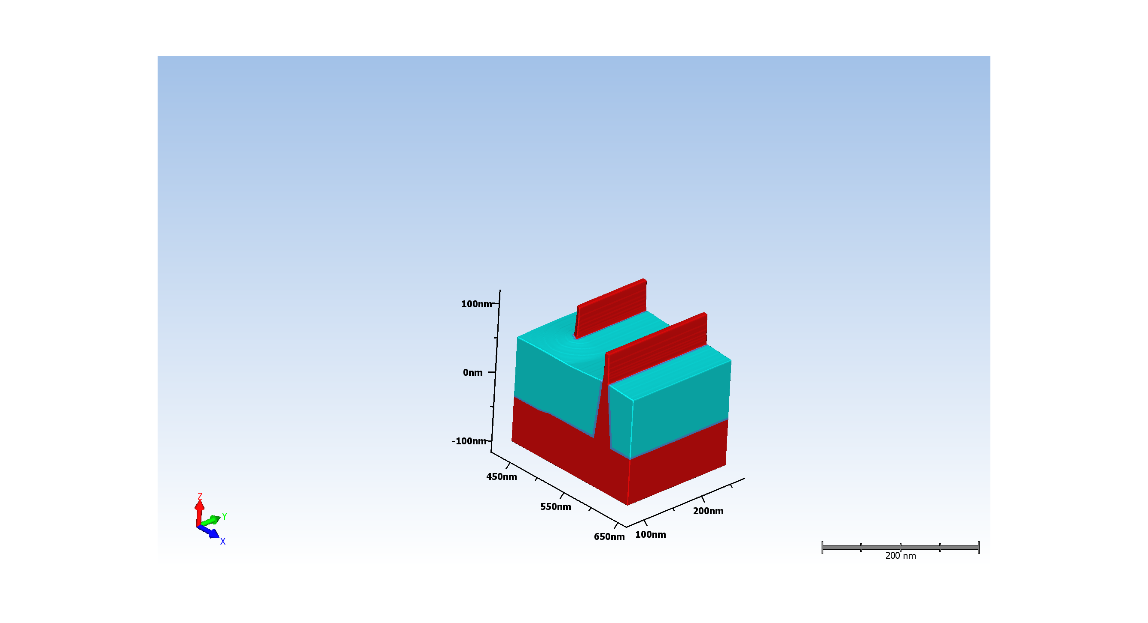
2.4.6. RIE STI Recess2

Slide 38
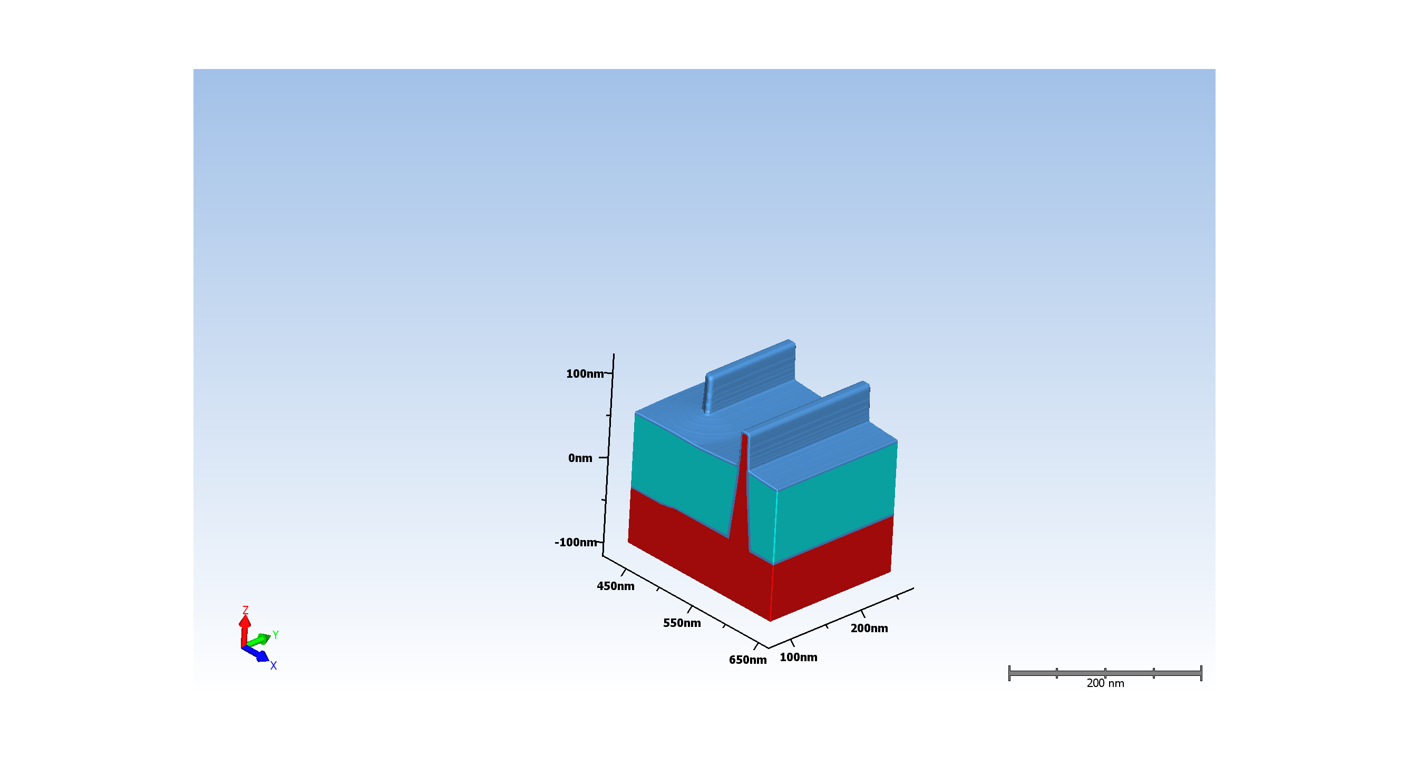
2.5.1. DEP SacOx

Slide 39
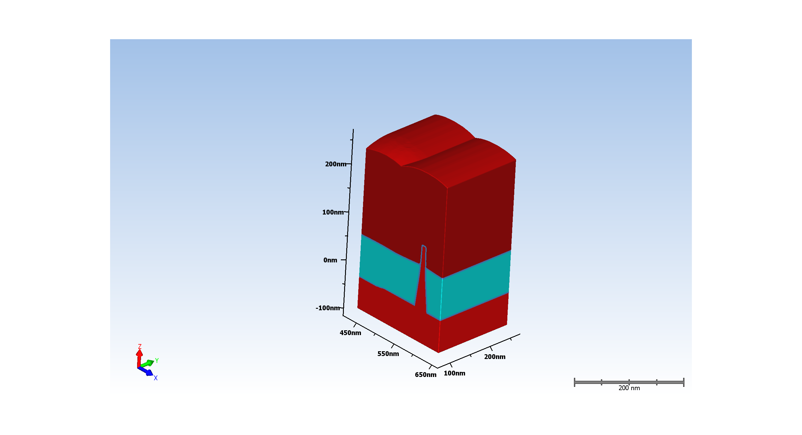
2.5.3. DEP SacGate

Slide 40
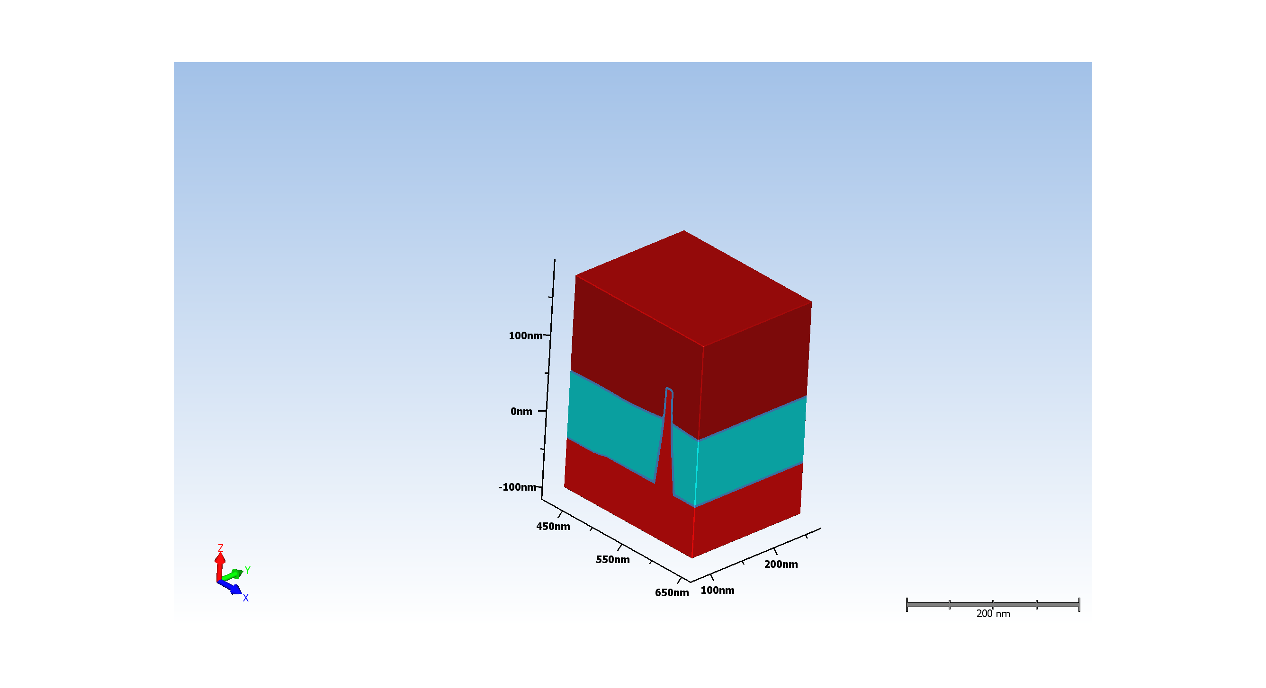
2.5.4. CMP SacGate

Slide 41
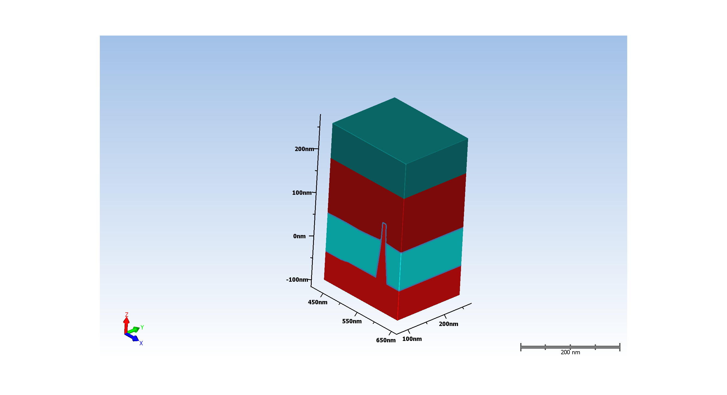
2.5.5. DEP GateCapNit

Slide 42
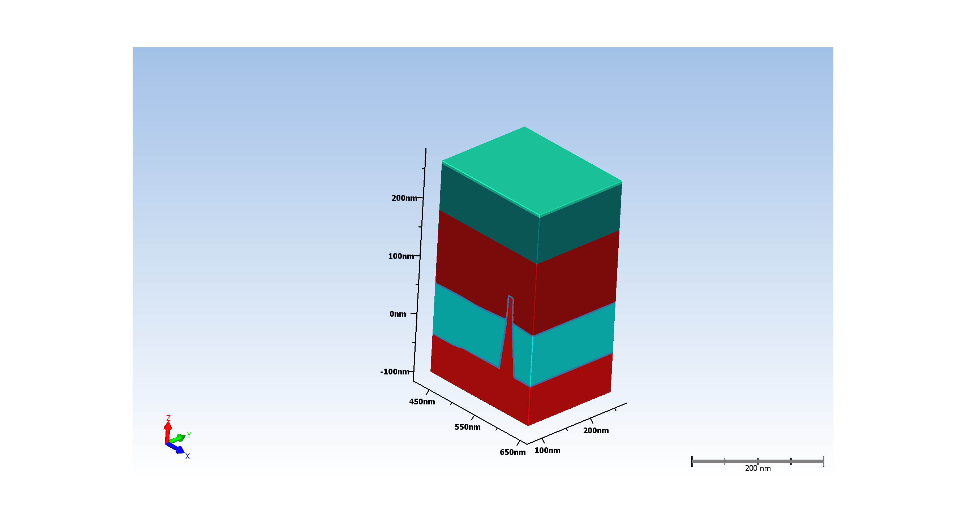
2.5.6. DEP GateCapOx

Slide 43
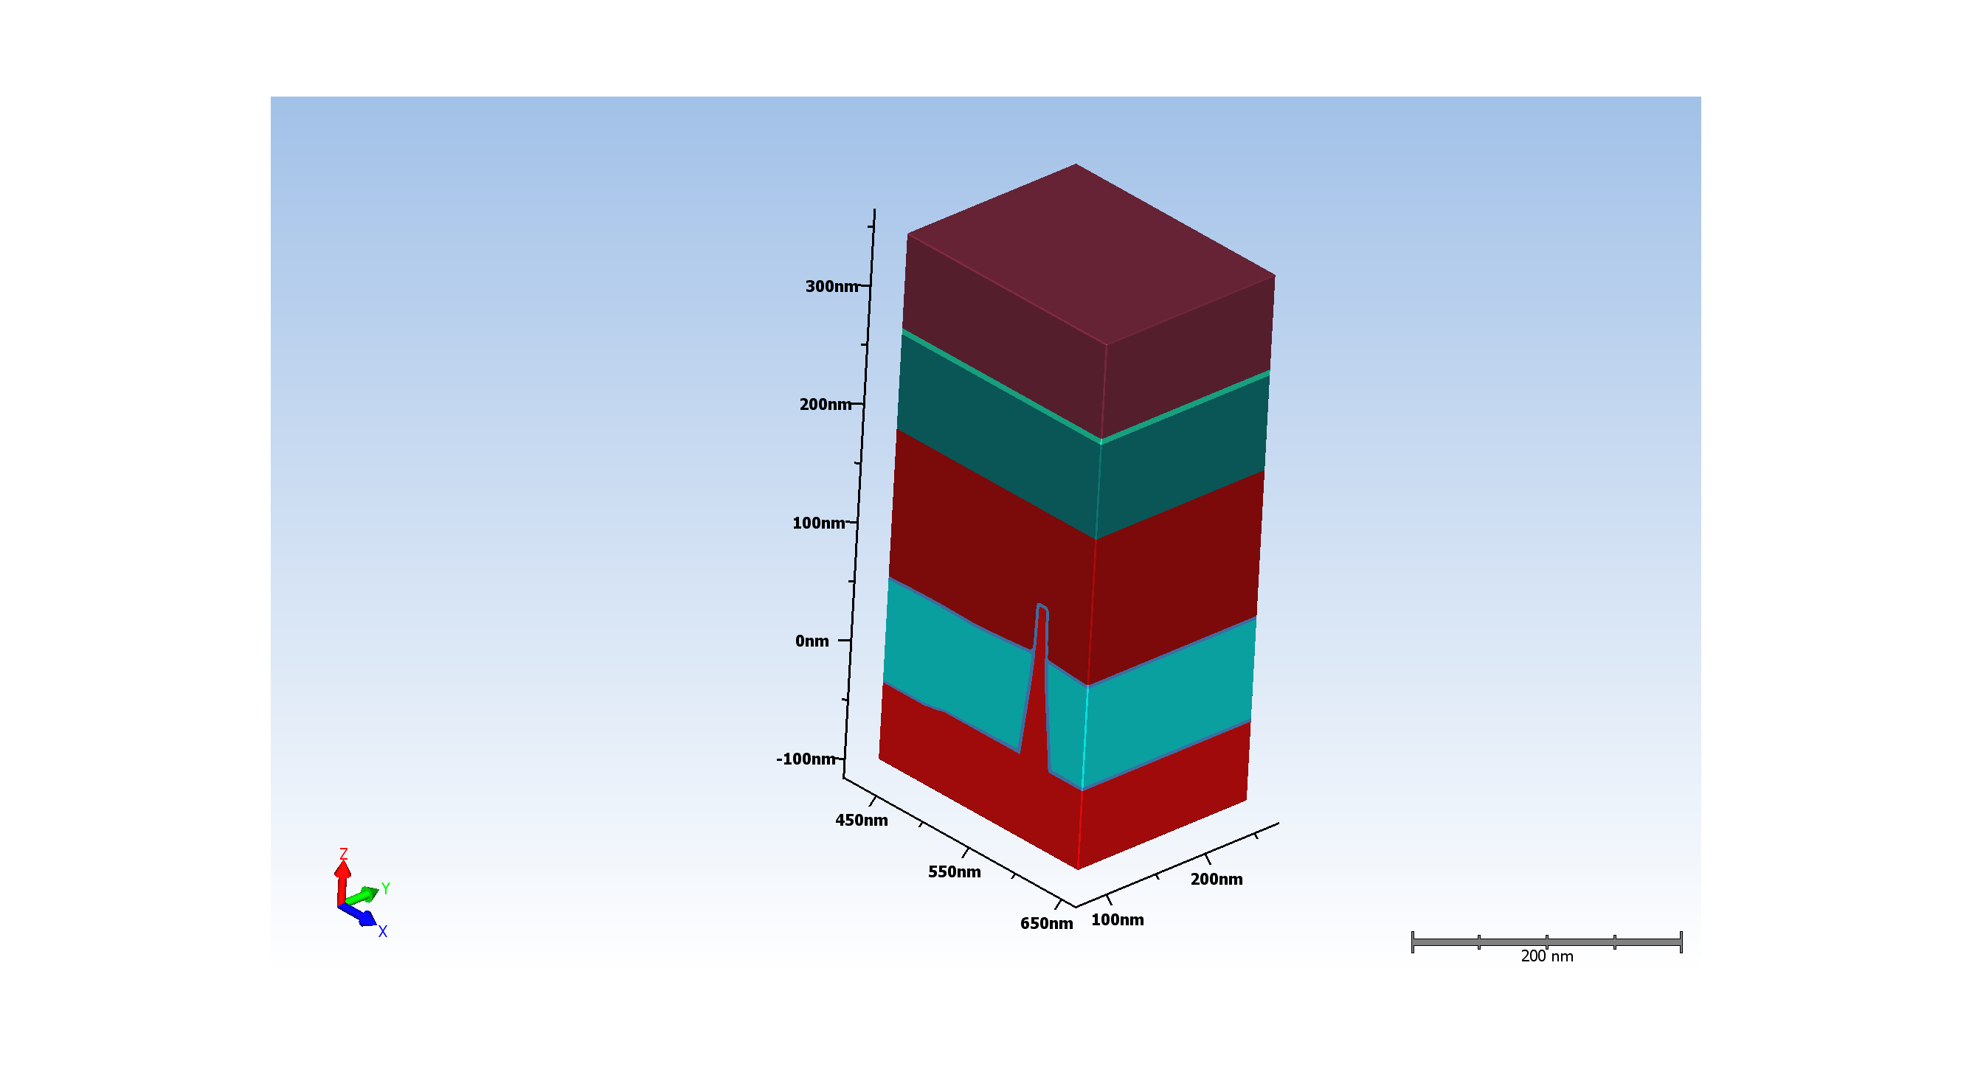
2.5.7. DEP GateODL

Slide 44
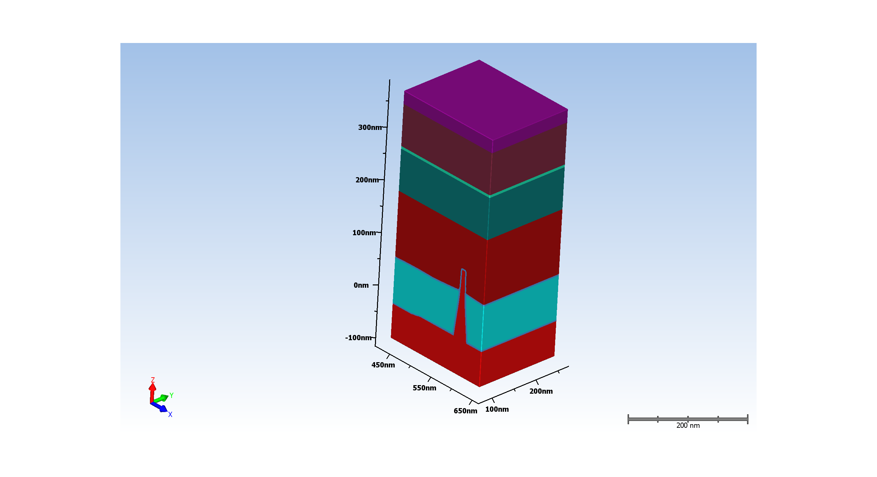
2.5.8. DEP GateSiARC

Slide 45
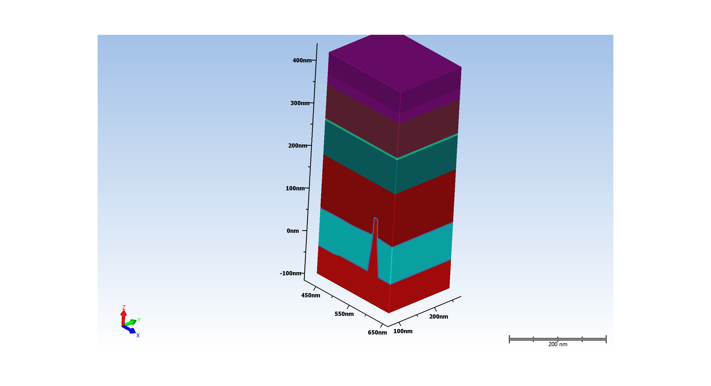
2.5.9. DEP GateRes

Slide 46

2.5.10. LTH Gate

Slide 47
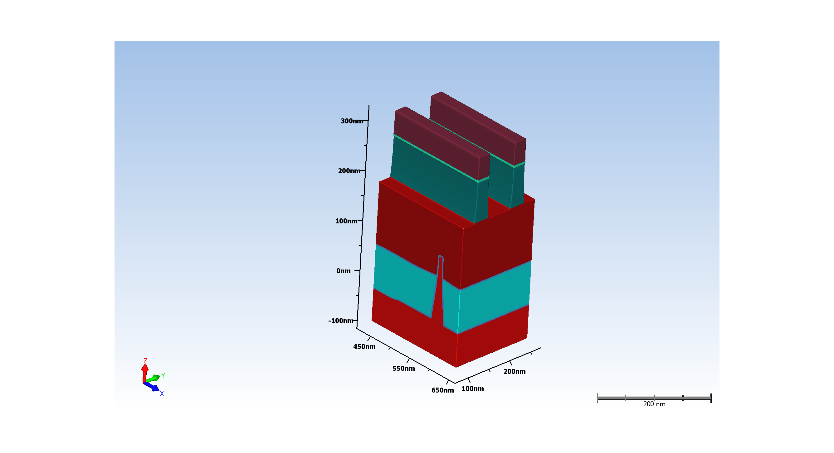
2.5.11. RIE Gate Hard Mask

Slide 48
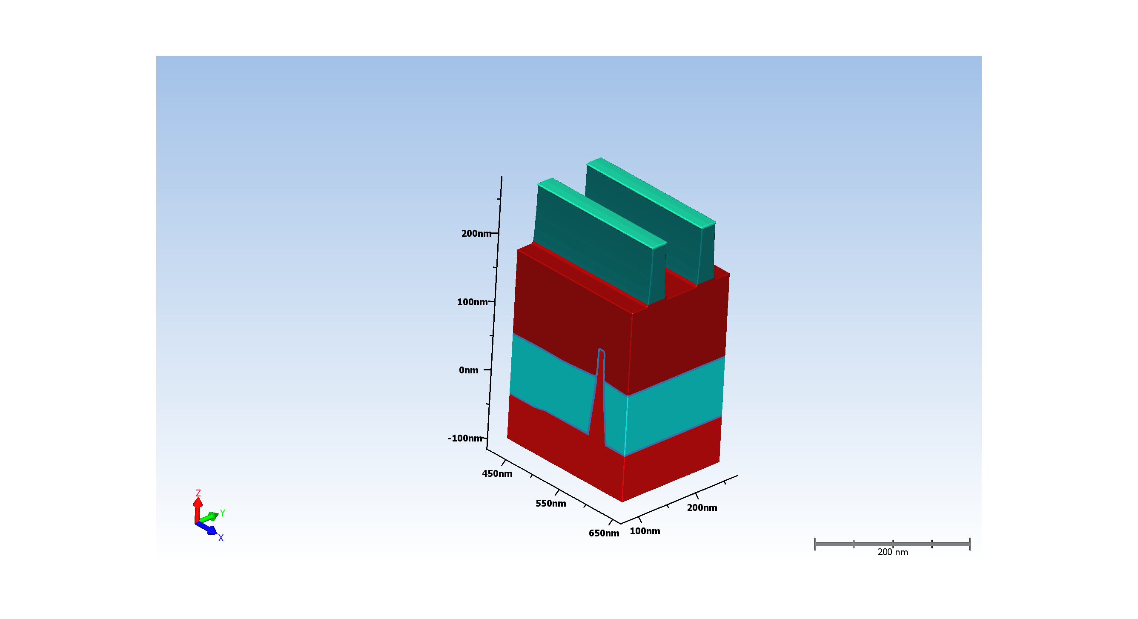
2.5.12. RIE GateRes

Slide 49
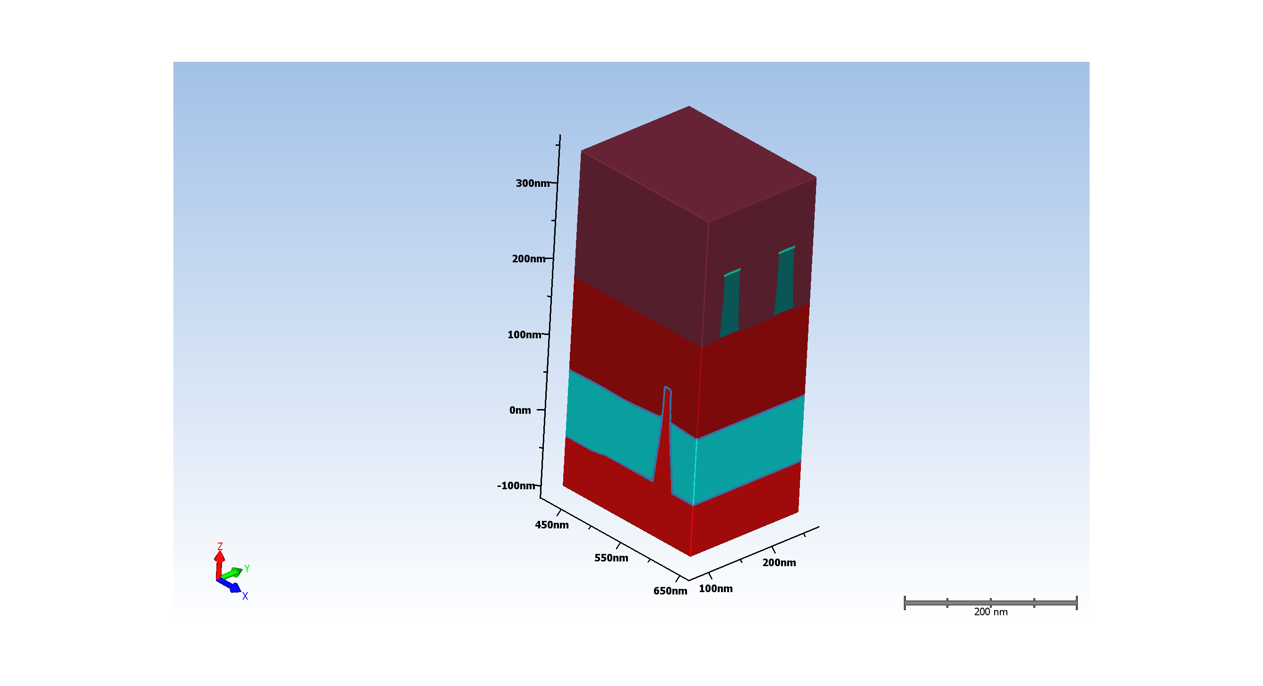
2.5.13. DEP GateCutODL

Slide 50
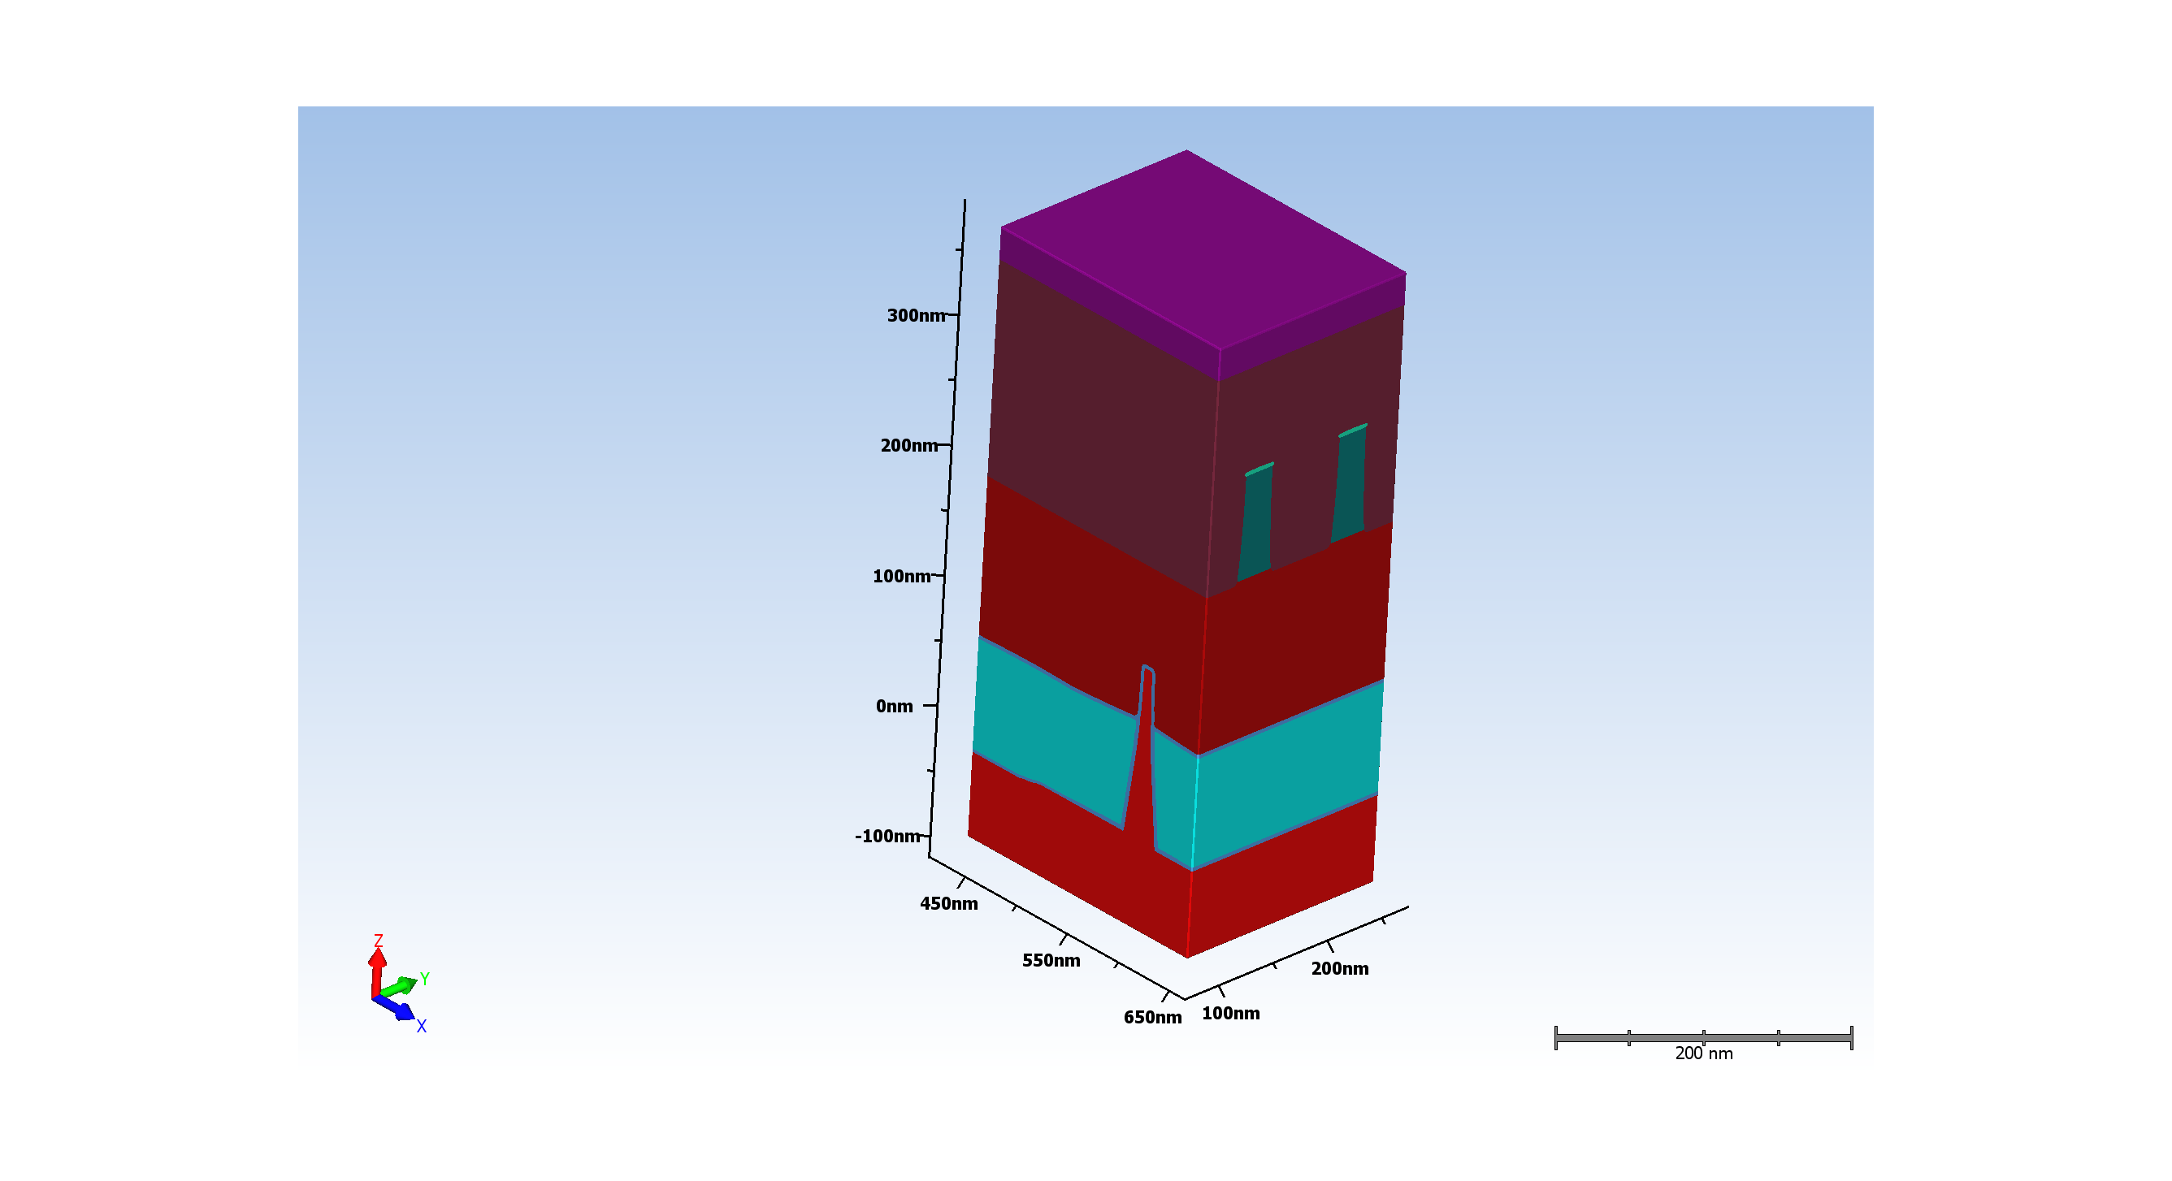
2.5.14. DEP GateCutSiARC

Slide 51
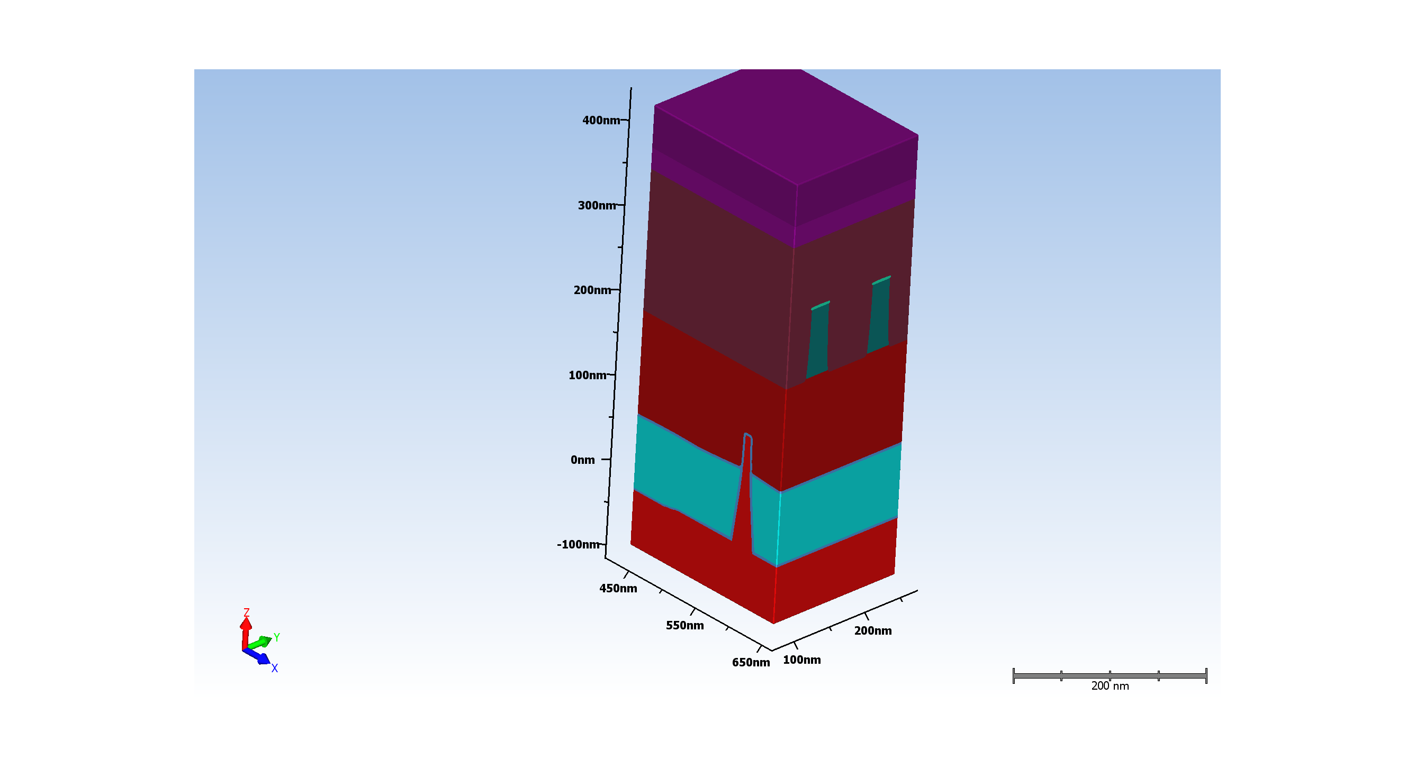
2.5.15. DEP GateCutRes

Slide 52

2.5.16. LTH GateCut

Slide 53
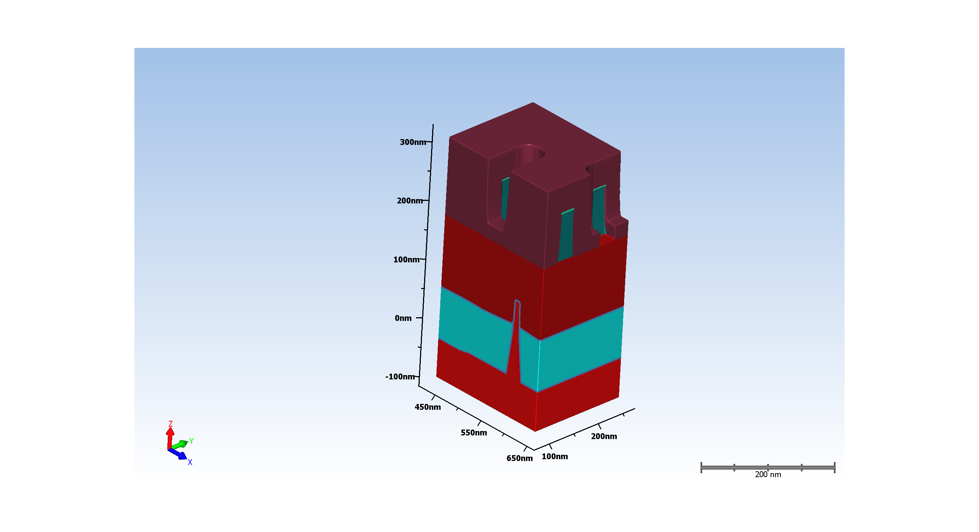
2.5.17. RIE GateCut

Slide 54
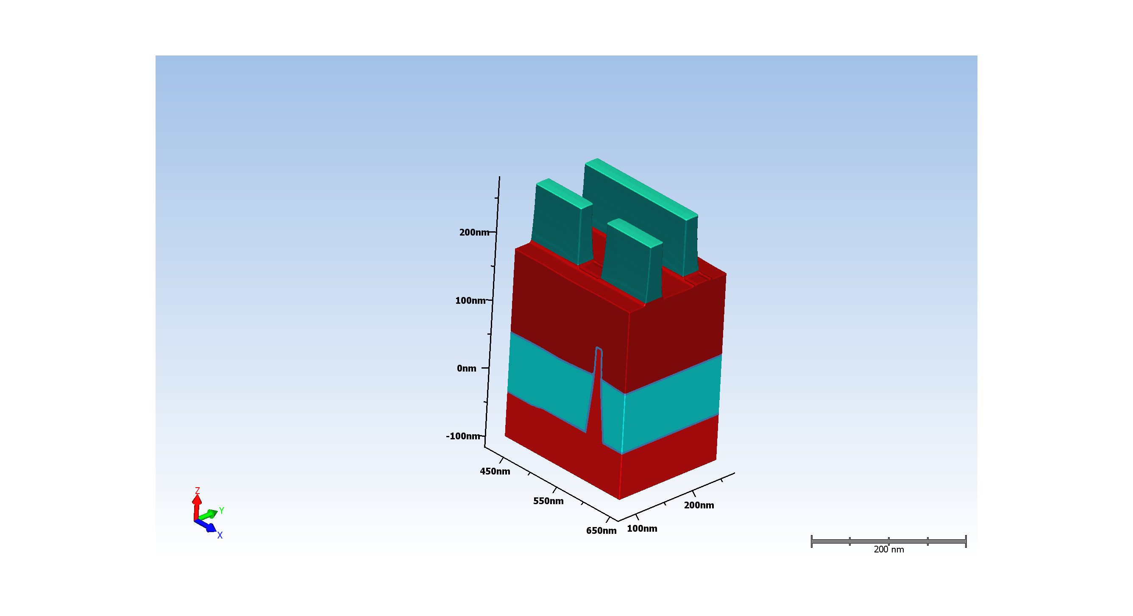
2.5.18. RIE GateCutRes

Slide 55
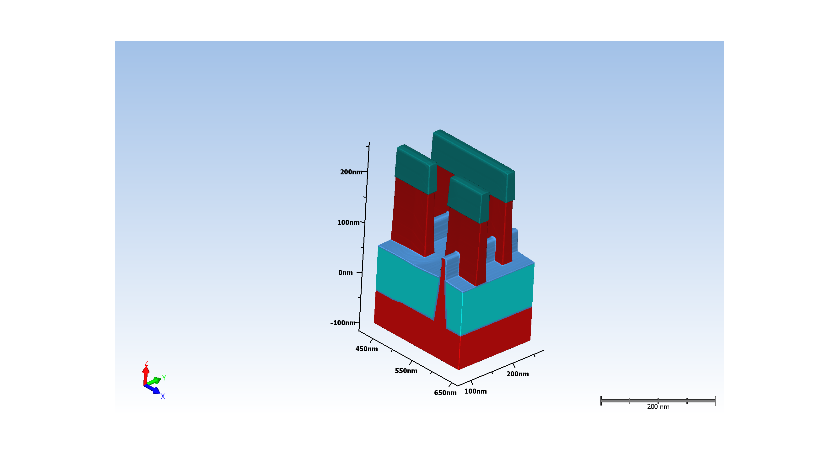
2.5.19. RIE GateFinal - Pick One

Slide 56

2.5.20. WET Clean

Slide 57
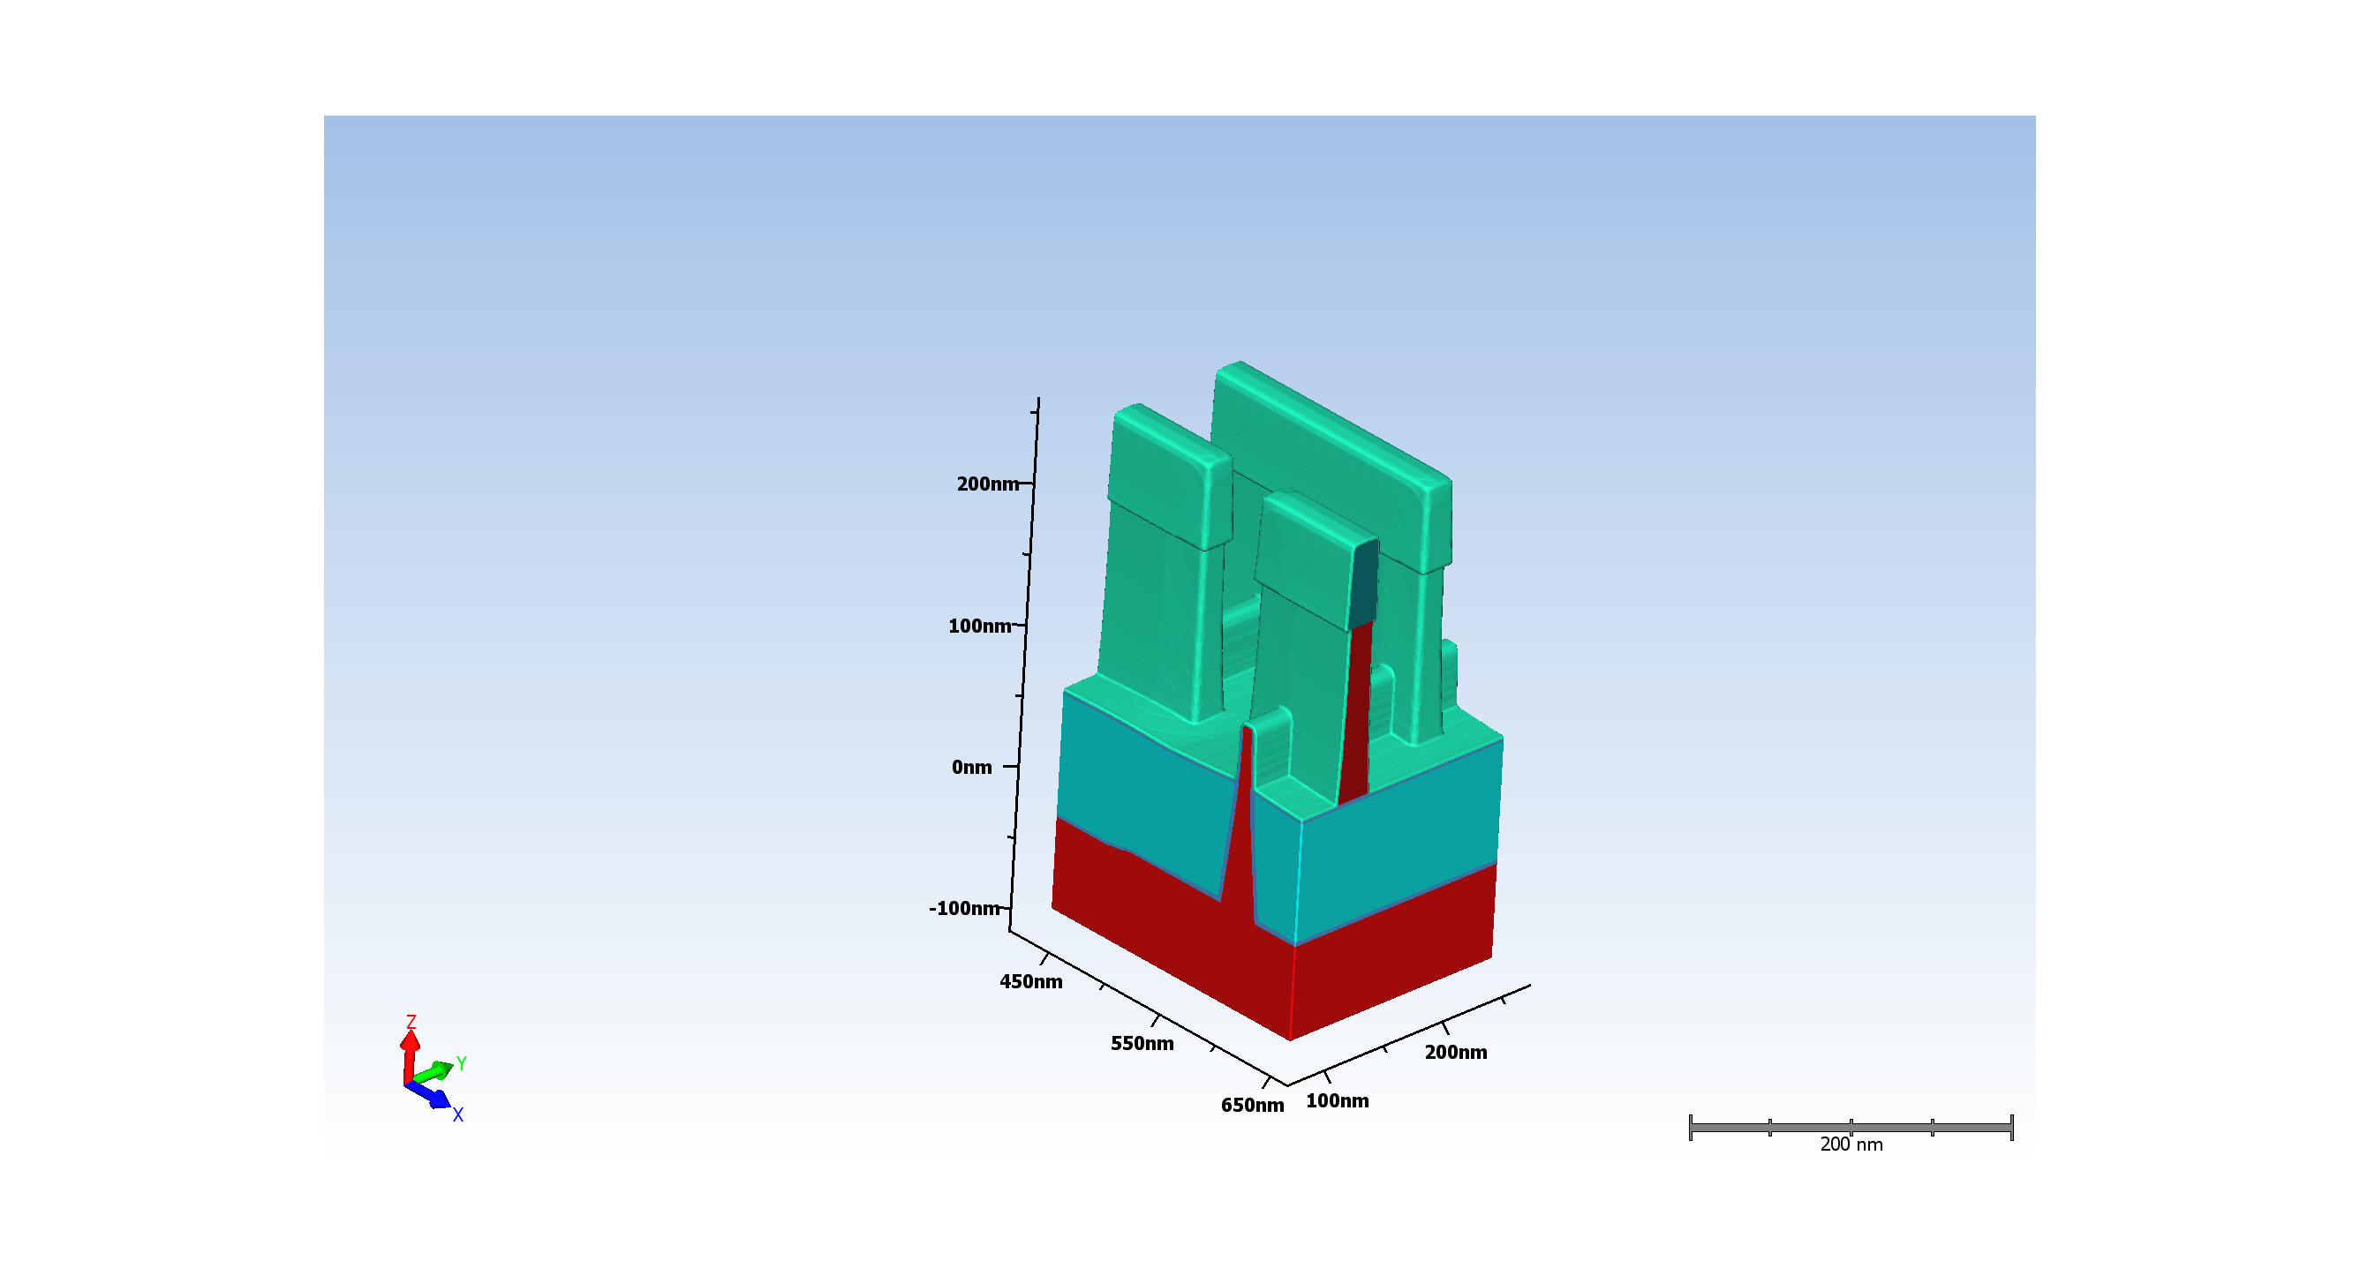
2.6.1.1. DEP PSpacerOx

Slide 58
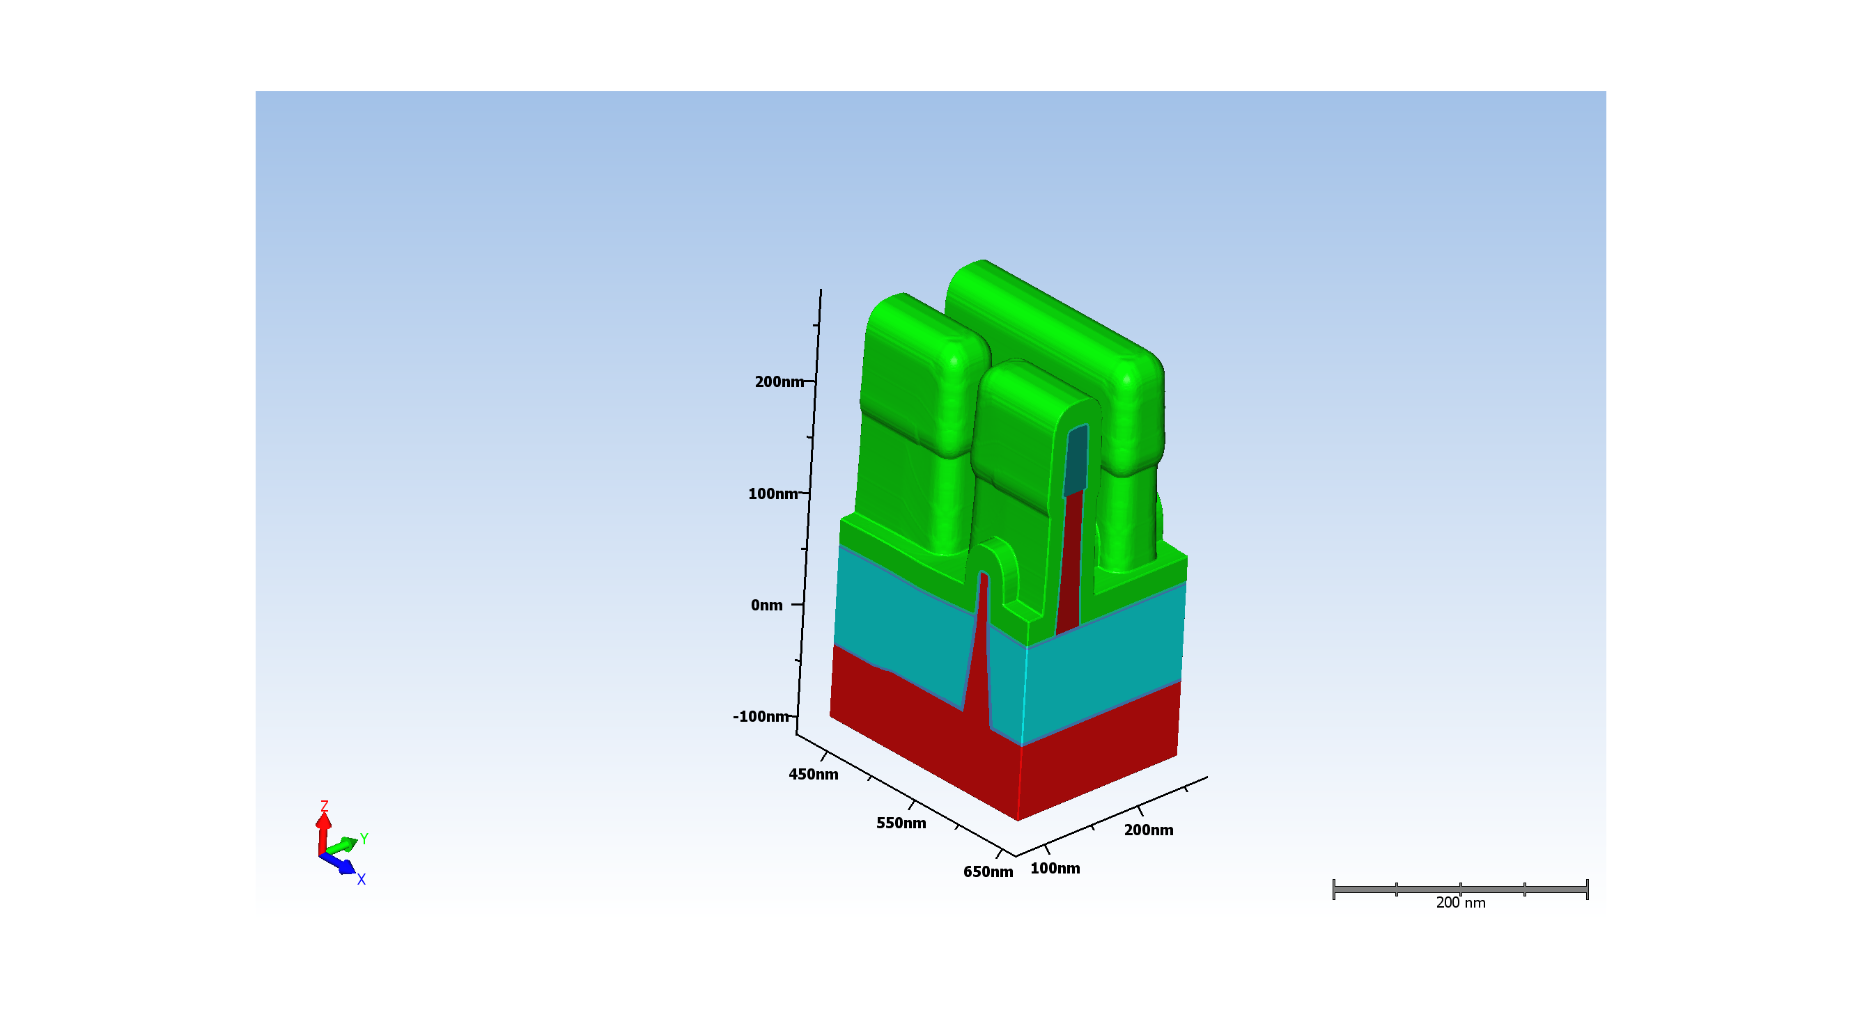
2.6.1.2. DEP PSpacerNit

Slide 59
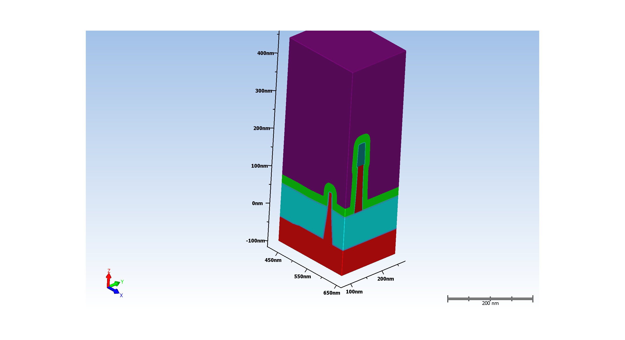
2.6.1.3. DEP PSpacerRes

Slide 60
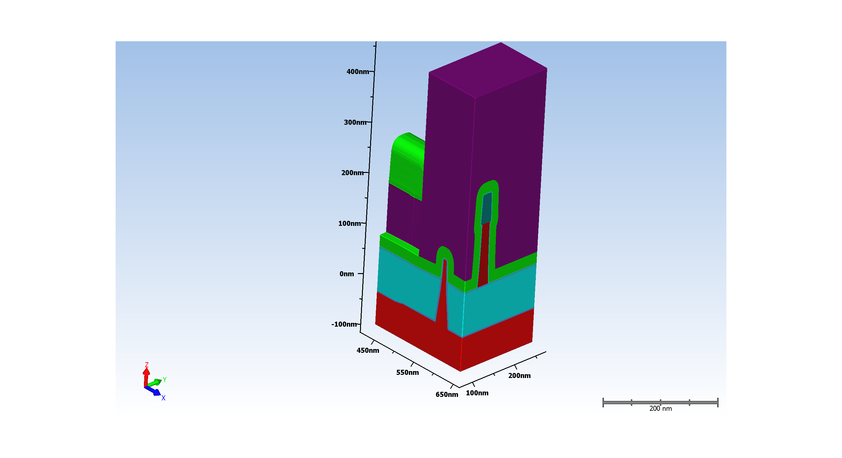
2.6.1.4. LTH PSpacer

Slide 61
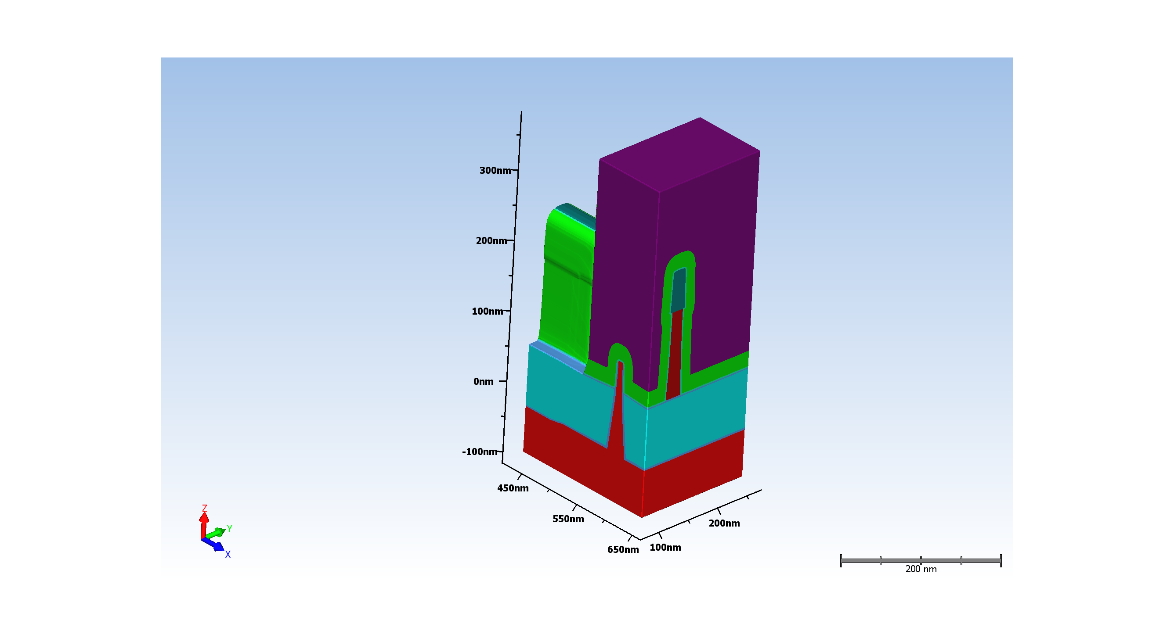
2.6.1.5. RIE PSpacer
The depth includes the deposited thickness + 10% overetch.

Slide 62

2.6.1.6. RIE PSD Recess - Pick One

Slide 63

2.6.1.7. RIE PSpacerRes

Slide 64
2.6.1.8. WET PRecess

Slide 65

2.6.1.9. EPI SiGe

Slide 66

2.6.2.1. DEP NSpacerNit

Slide 67

2.6.2.2. DEP NSpacerRes

Slide 68

2.6.2.3. LTH NSpacer

Slide 69

2.6.2.4. RIE NSpacer
The depth includes the deposited thickness + 10% overetch.

Slide 70

2.6.2.5. RIE NSD Recess - Pick One

Slide 71

2.6.2.6. RIE NSpacerRes

Slide 72

2.6.2.7. WET NRecess

Slide 73

2.6.2.8. EPI SiC

Slide 74

2.6.3. RTA

Slide 75

2.7.1. DEP RMG ILD

Slide 76

2.7.2. RMG ILD CMP

Slide 77

2.7.3. RIE RMGILD NonSel

Slide 78

2.7.4. RIE RMGILD Selective

Slide 79

2.7.5. WET SacrificalGate

Slide 80

2.7.6. WET SacOx

Slide 81

2.7.7. DEP HighK

Slide 82

2.7.8. DEP PTiN

Slide 83

2.7.9. DEP PTaN - Pick One

Slide 84

2.7.10. DEP NWFRes

Slide 85

2.7.11. LTH NWF

Slide 86

2.7.12. RIE N WorkFunction Metal

Slide 87

2.7.13. RIE NWFRes

Slide 88

2.7.14. DEP NTiAl - Pick One

Slide 89

2.7.15. DEP NTiN - Pick One

Slide 90

2.7.16. DEP RMG W

Slide 91

2.7.17. CMP RMG W

Slide 92

2.7.18. RIE RMGW

Slide 93

2.7.19. DEP GatePlugNit

Slide 94

2.7.20. RIE GatePlugNit

Slide 95

3.1. DEP MOLOx

Slide 96

3.2. DEP LIODL

Slide 97

3.3. DEP LISiARC

Slide 98

3.4. DEP LIRes

Slide 99

3.5. LTH LI

Slide 100

3.6. RIE LI

Slide 101

3.7. RIE LIRes

Slide 102

3.8. WET Clean

Slide 103

3.9. DEP LI Ti

Slide 104

3.10. DEP LI TiN

Slide 105

3.11. DEP LI W

Slide 106

3.12. CMP LI W

Slide 107

3.13. RIE LIW

Slide 108
4.1. Copy NFET

Slide 109

4.2. Crop NFET

